Slide 1


LỚP
12
DIỄN ĐÀN GIÁO VIÊN TOÁN
PPT TIVI
ÔN THI THPTQG
CHUYÊN ĐỀ:
ỨNG DỤNG TÍCH PHÂN

Slide 2
A. Lý thuyết
NỘI DUNG
B.Ví dụ minh họa
Phần 1. Nhận biết
Phần 2. Thông hiểu
Phần 3. Vận dụng thấp
Phần 4. Vận dụng cao
C. Bài tập tự luyện

Slide 3
Lý thuyết

Slide 4
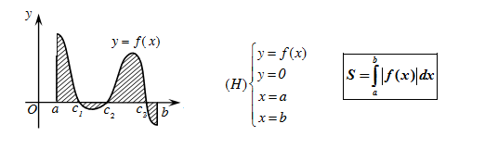



Dạng 1
Ứng dụng của tích phân tính diện tích hình phẳng
Phương pháp
Diện tích hình phẳng giới hạn bởi $\left\{\begin{aligned}y=f\left(x\right) \\ y=0 \\ x=a \\ x=b\end{aligned}\right.$được xác định:
$$S=\int_{a}^{b}{\left|f\left(x\right)\right|dx}$$
Chú ý : đồ thị hàm số $y=f\left(x\right)$ liên tục trên $\left[a;b\right]$

Slide 5
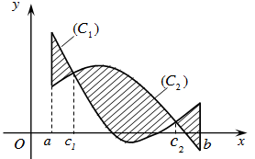

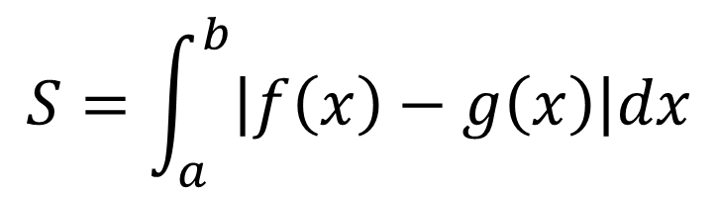

Dạng 1
Ứng dụng của tích phân tính diện tích hình phẳng
Phương pháp
Diện tích hình phẳng giới hạn bởi $\left\{\begin{aligned}\left(C_{1}\right):y=f\left(x\right) \\ \left(C_{2}\right):y=g\left(x\right) \\ x=a \\ x=b\end{aligned}\right.$
được xác định:
Chú ý:
Nếu trên đoạn $[a;b]$, hàm số $f(x)$ không đổi dấu thì: $\int_{a}^{b}{\left|f(x)\right|dx}=\left|\int_{a}^{b}{f(x)dx}\right|$.
- Nắm vững cách tính tích phân của hàm số có chứa giá trị tuyệt đối.
- Diện tích của hình phẳng giới hạn bởi các đường $x=g(y)$, $x=h(y)$ và hai đ.thẳng $y=c$,$y=d$ được xác định: S$=\int_{c}^{d}{\left|g(y)−h(y)\right|dy}$.
$$S=\int_{a}^{b}{\left|f\left(x\right)−g\left(x\right)\right|dx}$$

Slide 6
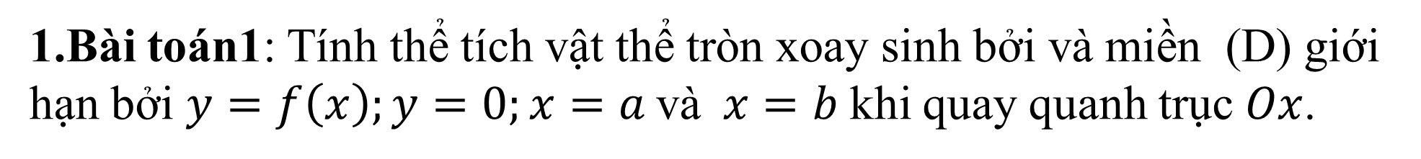
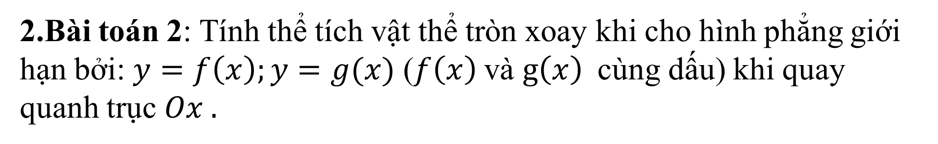
Dạng 2
Ứng dụng của tích phân tính thể tích
1.Bài toán1: Tính thể tích vật thể tròn xoay sinh bởi và miền (D) giới hạn bởi $y=f\left(x\right);y=0;x=a \text{v}\text{à} x=b$khi quay quanh trục $Ox$.
Phương pháp
Áp dụng công thức:
2.Bài toán 2: Tính thể tích vật thể tròn xoay khi cho hình phẳng giới hạn bởi: $y=f\left(x\right);y=g(x)$ ($f\left(x\right)$và $g\left(x\right)$ cùng dấu) khi quay quanh trục $Ox .$
Phương pháp
+ Giải pt: $f\left(x\right)=g\left(x\right)$có nghiệm $x=a, x=b$
+ Khi đó thể tích cần tìm : $V=π\int_{a}^{b}{\left|f^{2}\left(x\right)−g^{2}(x)\right|dx}$

Slide 7
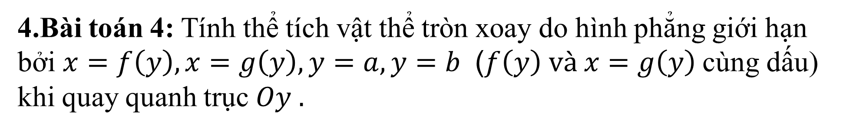
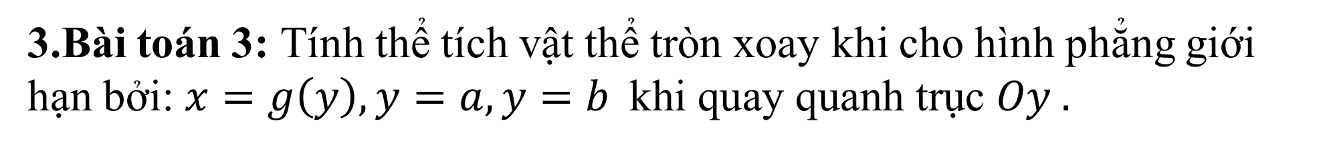


Dạng 2
Ứng dụng của tích phân tính thể tích
3.Bài toán 3: Tính thể tích vật thể tròn xoay khi cho hình phẳng giới hạn bởi: $x=g\left(y\right), y=a, y=b \text{khi} \text{quay} \text{quanh} \text{tr}\text{ụ}\text{c} Oy .$
Phương pháp
Áp dụng công thức:$V=π\int_{a}^{b}{g^{2}(y)dy}$
4.Bài toán 4: Tính thể tích vật thể tròn xoay do hình phẳng giới hạn bởi $x=f\left(y\right), x=g\left(y\right), y=a, y=b$ ($f\left(y\right) và x=g\left(y\right)$cùng dấu) khi quay quanh trục $Oy .$
Áp dụng công thức: $V=π\int_{a}^{b}{\left|f^{2}\left(y\right)−g^{2}(y)\right|dy}$
Phương pháp

Slide 8
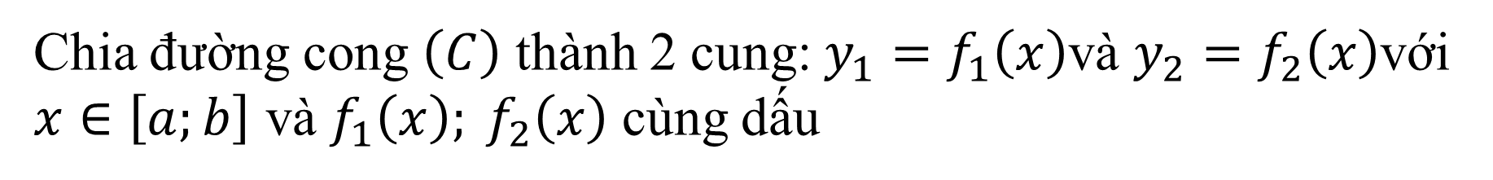


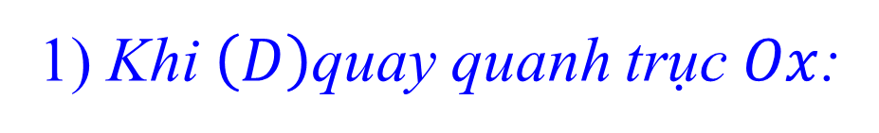
Dạng 2
Ứng dụng của tích phân tính thể tích
Bài toán 5: Tính thể tích vật thể tròn xoay sinh bởi miền $\left(D\right)$giới hạn bởi một đường cong $\left(C\right)$ kín.
Phương pháp
1) Khi $\left(D\right)$quay quanh trục $Ox$:
Chia đường cong $\left(C\right)$ thành 2 cung: $y_{1}=f_{1}\left(x\right)$và $y_{2}=f_{2}\left(x\right)$với $x∈\left[a;b\right]$ và $f_{1}\left(x\right); f_{2}\left(x\right)$ cùng dấu
$$\text{Khi}\text{ đó }\text{th}\text{ể }\text{t}\text{í}\text{ch} \text{c}\text{ầ}\text{n} \text{t}\text{í}\text{nh}\text{:} V =π\int_{a}^{b}{\left|y_{1}^{2}−y_{2}^{2}\right|}dx$$

Slide 9
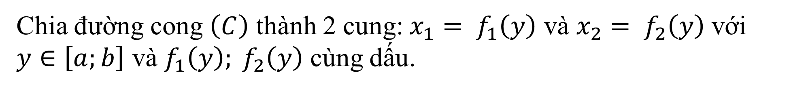
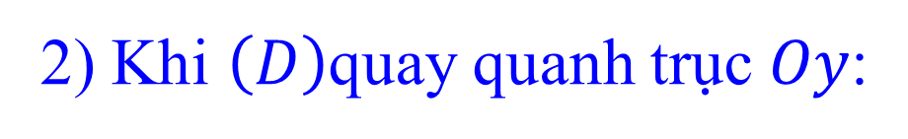
Dạng 2
Ứng dụng của tích phân tính thể tích
Bài toán 5: Tính thể tích vật thể tròn xoay sinh bởi miền $\left(D\right)$giới hạn bởi một đường cong $\left(C\right)$ kín.
Phương pháp
2) Khi $\left(D\right)$quay quanh trục$Oy$:
Chia đường cong $\left(C\right)$ thành 2 cung: $x_{1}= f_{1}\left(y\right)$ và $x_{2}= f_{2}\left(y\right)$ với $y∈\left[a;b\right]$ và $f_{1}\left(y\right); f_{2}\left(y\right)$ cùng dấu.
Khi đó thể tích cần tính: $V=π\int_{a}^{b}{\left|x_{1}^{2}−x_{2}^{2}\right|dy}$

Slide 10
Phần 1. Nhận biết
Câu 1
Câu 2
Câu 3
Câu 4
Câu 5
Câu 6
Câu 7
Câu 8
Câu 9
Câu 10
Câu 11
Câu 12
Câu 13
Câu 14
Câu 15

Slide 11
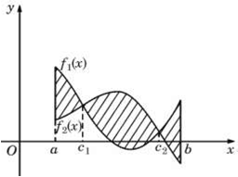



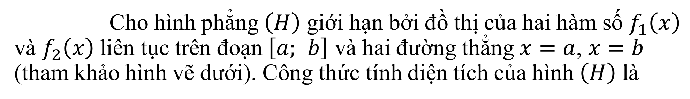

Câu 1
Cho hình phẳng $\left(H\right)$ giới hạn bởi đồ thị của hai hàm số $f_{1}\left(x\right)$ và $f_{2}\left(x\right)$ liên tục trên đoạn $\left[a; b\right]$ và hai đường thẳng $x=a$, $x=b$ (tham khảo hình vẽ dưới). Công thức tính diện tích của hình $\left(H\right)$ là
$$S=\int_{a}^{b}{\left|f_{1}\left(x\right)−f_{2}\left(x\right)\right|dx}$$
Lời giải
A
A
Theo định nghĩa ứng dụng tích phân tích diện tích hình phẳng.
$$S=\int_{a}^{b}{\left(f_{1}\left(x\right)−f_{2}\left(x\right)\right)dx}$$
B
$$S=\int_{a}^{b}{\left|f_{1}\left(x\right)+f_{2}\left(x\right)\right|dx}$$
C
$$S=\int_{a}^{b}{f_{2}\left(x\right)dx}−\int_{a}^{b}{f_{1}\left(x\right)dx}$$
D

Slide 12

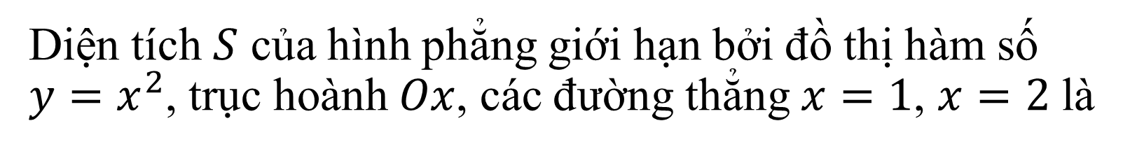
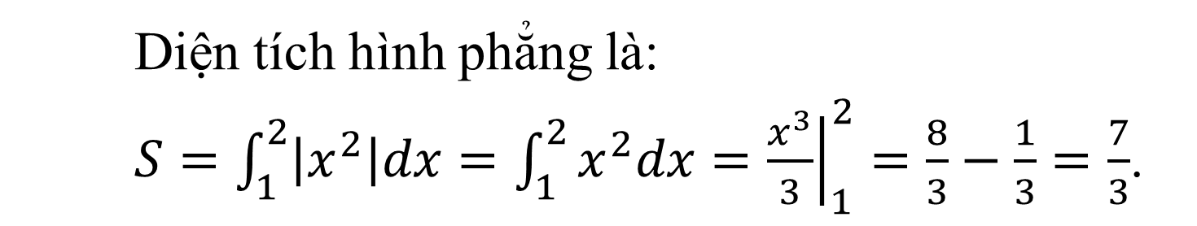



Câu 2
Diện tích $S$ của hình phẳng giới hạn bởi đồ thị hàm số $y=x^{2}$, trục hoành $Ox$, các đường thẳng $x=1$, $x=2$ là
$$S=\frac{7}{3}$$
$$S=\frac{8}{3}$$
A
$$S=7$$
$$S=8$$
A
B
C
D
Lời giải
Diện tích hình phẳng là:
$S=\int_{1}^{2}{\left|x^{2}\right|dx}=\int_{1}^{2}{x^{2}dx}={\left.\frac{x^{3}}{3}\right|}_{1}^{2}=\frac{8}{3}−\frac{1}{3}=\frac{7}{3}$.

Slide 13


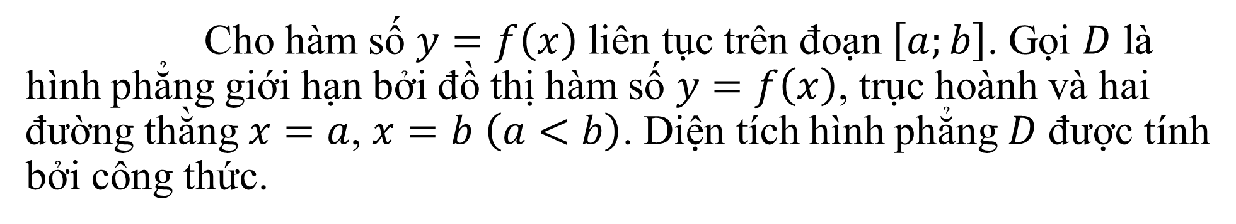


Câu 3
Cho hàm số $y=f\left(x\right)$ liên tục trên đoạn $\left[a;b\right]$. Gọi $D$ là hình phẳng giới hạn bởi đồ thị hàm số $y=f\left(x\right)$, trục hoành và hai đường thằng $x=a$, $x=b$ $\left(a<b\right)$. Diện tích hình phẳng $D$ được tính bởi công thức.
$$S=\int_{a}^{b}{f\left(x\right)dx}$$
$$S=π\int_{a}^{b}{f\left(x\right)dx}$$
A
B
$$S=\int_{a}^{b}{\left|f\left(x\right)\right|dx}$$
$$S=π\int_{a}^{b}{f^{2}\left(x\right)dx}$$
C
D
C
Lời giải
Theo định nghĩa ứng dụng tích phân tích diện tích hình phẳng.

Slide 14
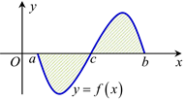

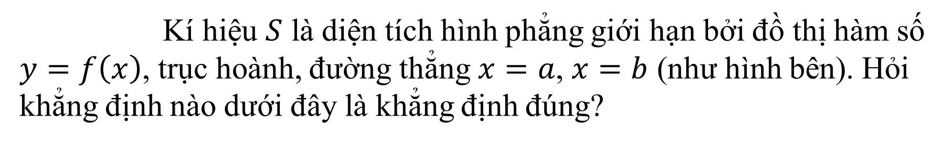
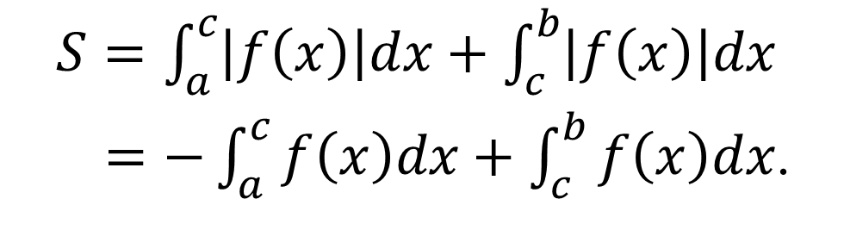



Câu 4
Kí hiệu $S$ là diện tích hình phẳng giới hạn bởi đồ thị hàm số $y=f\left(x\right)$, trục hoành, đường thẳng $x=a$, $x=b$ (như hình bên). Hỏi khẳng định nào dưới đây là khẳng định đúng?
$$S=\left|\int_{a}^{c}{f\left(x\right)dx}+\int_{c}^{b}{f\left(x\right)dx}\right|$$
Lời giải
A
$$S=\int_{a}^{c}{f\left(x\right)dx}+\int_{c}^{b}{f\left(x\right)dx}$$
B
$$S=−\int_{a}^{c}{f\left(x\right)dx}+\int_{c}^{b}{f\left(x\right)dx}$$
C
C
$S=\int_{a}^{c}{\left|f\left(x\right)\right|dx}+\int_{c}^{b}{\left|f\left(x\right)\right|dx}$
$=−\int_{a}^{c}{f\left(x\right)dx}+\int_{c}^{b}{f\left(x\right)dx}$.
$$S=\int_{a}^{b}{f\left(x\right)dx}$$
D

Slide 15
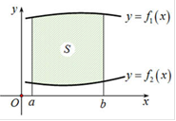

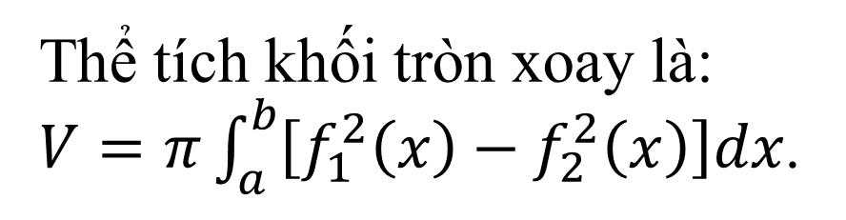



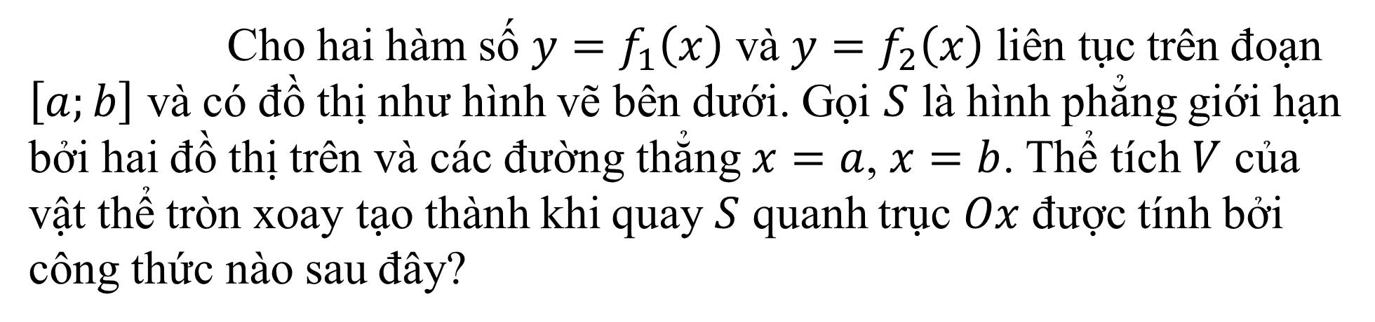
Cho hai hàm số $y=f_{1}\left(x\right)$ và $y=f_{2}\left(x\right)$ liên tục trên đoạn $\left[a;b\right]$ và có đồ thị như hình vẽ bên dưới. Gọi $S$ là hình phẳng giới hạn bởi hai đồ thị trên và các đường thẳng $x=a$, $x=b$. Thể tích $V$ của vật thể tròn xoay tạo thành khi quay $S$ quanh trục $Ox$ được tính bởi công thức nào sau đây?
Câu 5
$$V=π\int_{a}^{b}{\left[f_{1}^{2}\left(x\right)−f_{2}^{2}\left(x\right)\right]dx}$$
A
Lời giải
A
$$V=π\int_{a}^{b}{\left[f_{1}\left(x\right)−f_{2}\left(x\right)\right]dx}$$
B
$$V=\int_{a}^{b}{\left[f_{1}^{2}\left(x\right)−f_{2}^{2}\left(x\right)\right]dx}$$
C
Thể tích khối tròn xoay là: $V=π\int_{a}^{b}{\left[f_{1}^{2}\left(x\right)−f_{2}^{2}\left(x\right)\right]dx}$.
$$V=π\int_{a}^{b}{{\left[f_{1}\left(x\right)−f_{2}\left(x\right)\right]}^{2}dx}$$
D

Slide 16
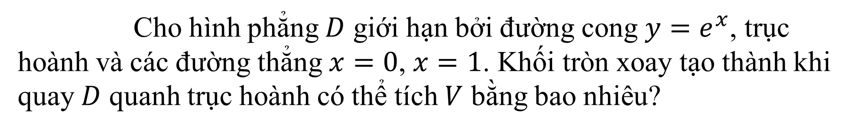

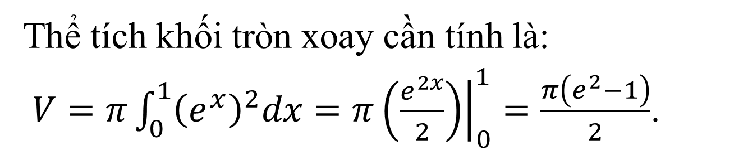



Cho hình phẳng $D$ giới hạn bởi đường cong $y=e^{x}$, trục hoành và các đường thẳng $x=0$, $x=1$. Khối tròn xoay tạo thành khi quay $D$ quanh trục hoành có thể tích $V$ bằng bao nhiêu?
Câu 6
$$V=\frac{e^{2}−1}{2}$$
$$V=\frac{π\left(e^{2}+1\right)}{2}$$
$$V=\frac{π\left(e^{2}−1\right)}{2}$$
$$V=\frac{πe^{2}}{2}$$
A
B
C
D
C
Lời giải
Thể tích khối tròn xoay cần tính là:
$V=π\int_{0}^{1}{{\left(e^{x}\right)}^{2}dx}=π{\left.\left(\frac{e^{2x}}{2}\right)\right|}_{0}^{1}=\frac{π\left(e^{2}−1\right)}{2}$.

Slide 17

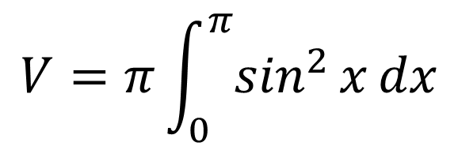
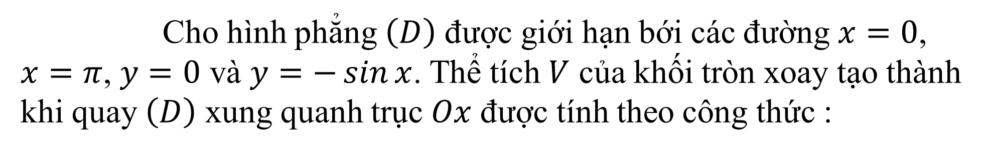



Câu 7
Cho hình phẳng $\left(D\right)$ được giới hạn bới các đường $x=0$, $x=π$, $y=0$ và $y=−\sin{x}$. Thể tích $V$ của khối tròn xoay tạo thành khi quay $\left(D\right)$ xung quanh trục $Ox$ được tính theo công thức :
$$V=π\int_{0}^{π}{\left|\sin{x}\right|dx}$$
$$V=π\int_{0}^{π}{\sin^{2}{x}dx}$$
A
B
B
$$V=π\left|\int_{0}^{π}{\left(−\sin{x}\right)dx}\right|$$
$$V=\int_{0}^{π}{\sin^{2}{x}dx}$$
C
D
Lời giải
$$V=π\int_{0}^{π}{\sin^{2}{x}dx}$$
Ta có thể tích của khối tròn xoay cần tính là :

Slide 18
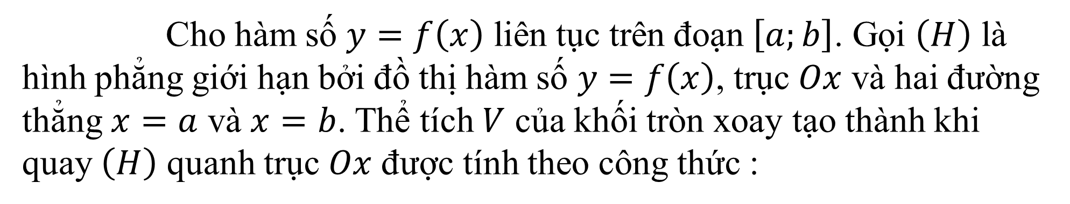





Câu 8
Cho hàm số $y=f\left(x\right)$ liên tục trên đoạn $\left[a;b\right]$. Gọi $\left(H\right)$ là hình phẳng giới hạn bởi đồ thị hàm số $y=f\left(x\right)$, trục $Ox$ và hai đường thẳng $x=a$ và $x=b$. Thể tích $V$ của khối tròn xoay tạo thành khi quay $\left(H\right)$ quanh trục $Ox$ được tính theo công thức :
$$V=π^{2}\int_{a}^{b}{f^{2}\left(x\right)dx}$$
$$V=π\int_{a}^{b}{f^{2}\left(x\right)dx}$$
A
B
B
$$V=\int_{a}^{b}{f^{2}\left(x\right)dx}$$
$$V=π\int_{a}^{b}{\left|f\left(x\right)\right|dx}$$
C
D
Lời giải
Thể tích $V$ của khối tròn xoay cần tính là:
$V=π\int_{a}^{b}{f^{2}\left(x\right)dx}$.

Slide 19
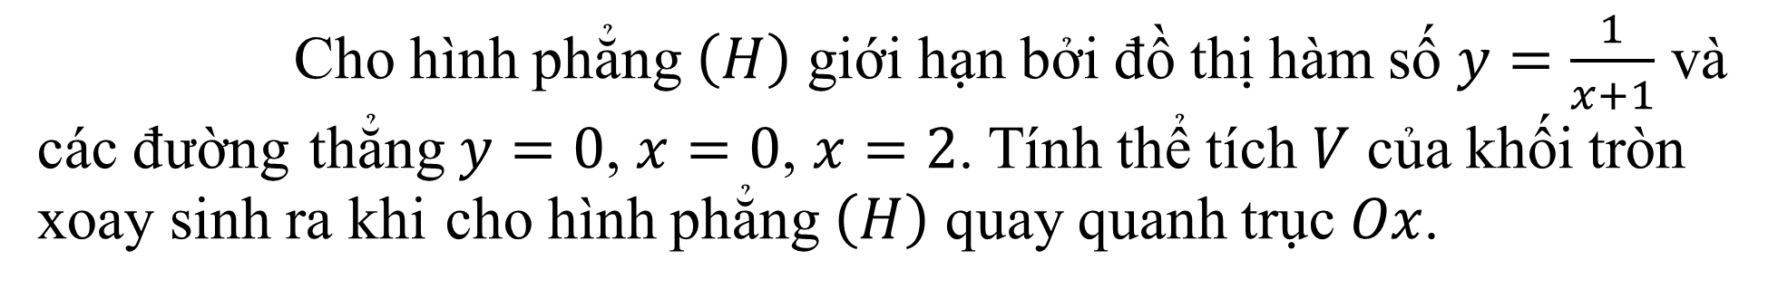

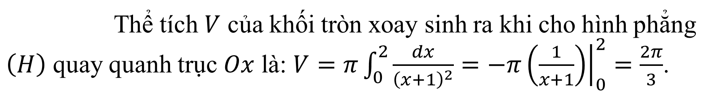



Câu 9
Cho hình phẳng $\left(H\right)$ giới hạn bởi đồ thị hàm số $y=\frac{1}{x+1}$ và các đường thẳng $y=0$, $x=0$, $x=2$. Tính thể tích $V$ của khối tròn xoay sinh ra khi cho hình phẳng $\left(H\right)$ quay quanh trục $Ox$.
$$V=\frac{2}{3}$$
A
B
C
D
$V=\frac{2π}{3}$.
$$V=\ln{3}$$
$$V=π\ln{3}$$
D
Lời giải
Thể tích $V$ của khối tròn xoay sinh ra khi cho hình phẳng $\left(H\right)$ quay quanh trục $Ox$ là: $V=π\int_{0}^{2}{\frac{dx}{{\left(x+1\right)}^{2}}}={\left.−π\left(\frac{1}{x+1}\right)\right|}_{0}^{2}=\frac{2π}{3}$.

Slide 20
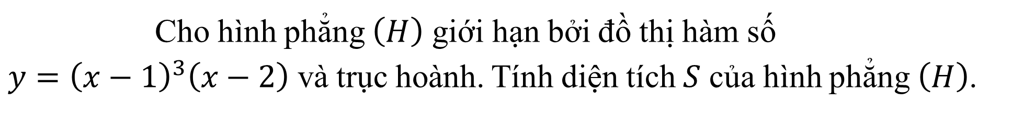

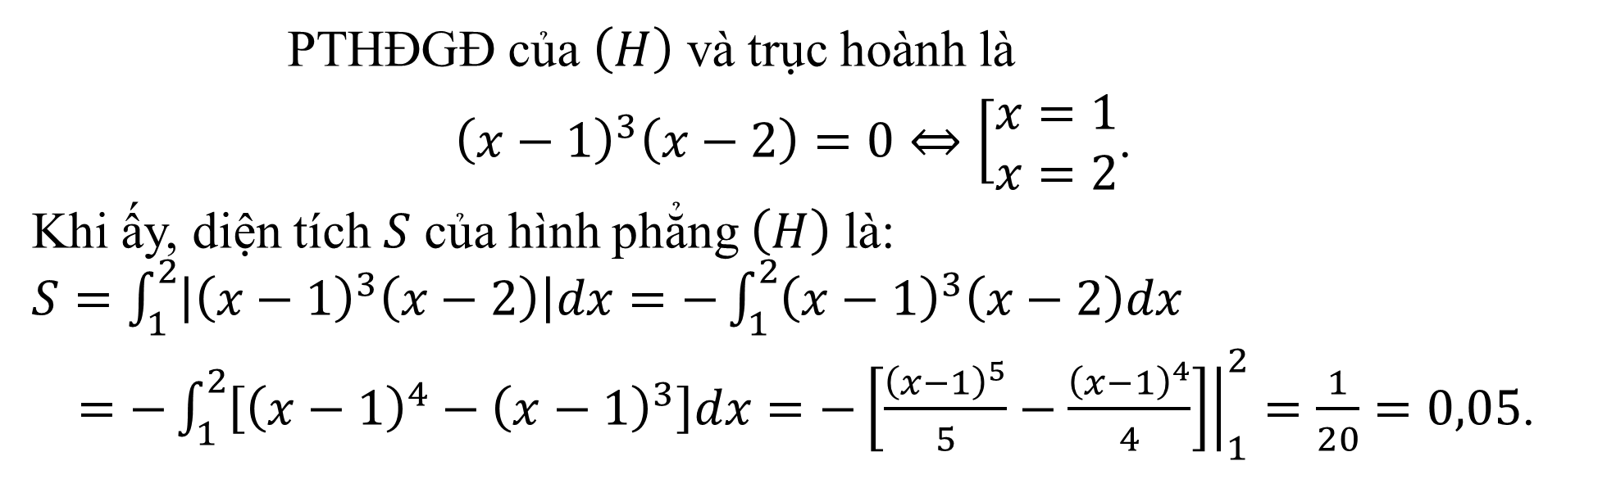



Câu 10
Cho hình phẳng $\left(H\right)$ giới hạn bởi đồ thị hàm số
$y={\left(x−1\right)}^{3}\left(x−2\right)$ và trục hoành. Tính diện tích $S$ của hình phẳng $\left(H\right)$.
$$S=−\frac{1}{20}$$
$$S=−\frac{1}{5}$$
A
$$S=0,05$$
B
C
D
$$S=0,5$$
A
PTHĐGĐ của $\left(H\right)$ và trục hoành là
${\left(x−1\right)}^{3}\left(x−2\right)=0⇔\left[\begin{aligned}&x=1 \\ &x=2\end{aligned}\right.$.
Khi ấy, diện tích $S$ của hình phẳng $\left(H\right)$ là: $S=\int_{1}^{2}{\left|{\left(x−1\right)}^{3}\left(x−2\right)\right|dx}=−\int_{1}^{2}{{\left(x−1\right)}^{3}\left(x−2\right)dx}$
$=−\int_{1}^{2}{\left[{\left(x−1\right)}^{4}−{\left(x−1\right)}^{3}\right]dx}=−{\left.\left[\frac{{\left(x−1\right)}^{5}}{5}−\frac{{\left(x−1\right)}^{4}}{4}\right]\right|}_{1}^{2}=\frac{1}{20}=0,05$.
Lời giải

Slide 21
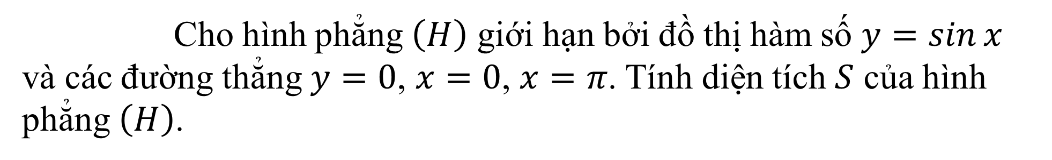

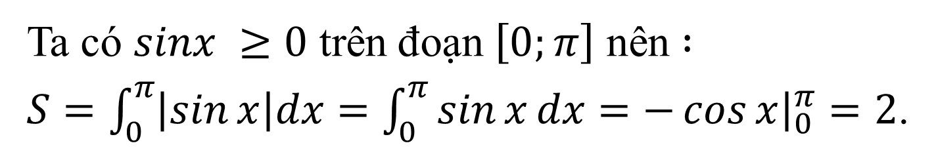



Câu 11
Cho hình phẳng $\left(H\right)$ giới hạn bởi đồ thị hàm số $y=\sin{x}$ và các đường thẳng $y=0$, $x=0$, $x=π$. Tính diện tích $S$ của hình phẳng $\left(H\right)$.
$$S=\frac{π^{2}}{2}$$
A
B
$$S=1$$
C
D
A
$$S=2$$
$$S=0$$
Lời giải
Ta có $sinx ≥0$ trên đoạn $\left[0;π\right]$ nên $:$
$S=\int_{0}^{π}{\left|\sin{x}\right|dx}=\int_{0}^{π}{\sin{x}dx}={\left.−\cos{x}\right|}_{0}^{π}=2$.

Slide 22
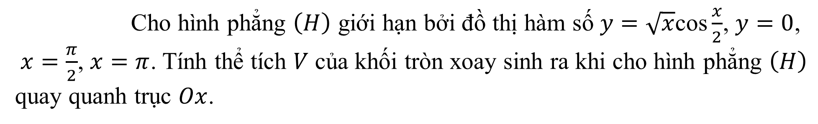

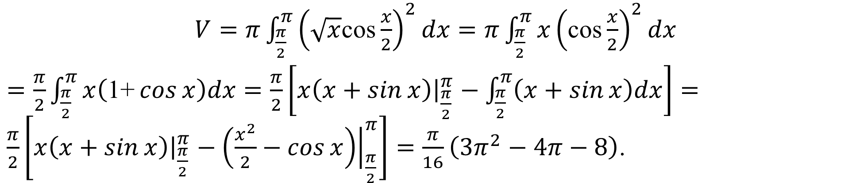



Câu 12
Cho hình phẳng $\left(H\right)$ giới hạn bởi đồ thị hàm số $y=\sqrt{x}\text{cos}\frac{x}{2}$, $y=0$, $x=\frac{π}{2}$, $x=π$. Tính thể tích $V$ của khối tròn xoay sinh ra khi cho hình phẳng $\left(H\right)$ quay quanh trục $Ox$.
$$V=\frac{π}{6}\left(3π^{2}+4π−8\right)$$
$V=\frac{π}{16}\left(3π^{2}−4π−8\right)$
A
B
B
$$V=\frac{π}{8}\left(3π^{2}+4π−8\right)$$
$$V=\frac{1}{16}\left(3π^{2}−4π−8\right)$$
C
D
Lời giải
$V=π\int_{\frac{π}{2}}^{π}{{\left(\sqrt{x}\text{cos}\frac{x}{2}\right)}^{2}dx}=π\int_{\frac{π}{2}}^{π}{x{\left(\text{cos}\frac{x}{2}\right)}^{2}dx}$
$=\frac{π}{2}\int_{\frac{π}{2}}^{π}{x\left(\text{1}\text{+}\cos{x}\right)dx}=\frac{π}{2}\left[{\left.x\left(x+\sin{x}\right)\right|}_{\frac{π}{2}}^{π}−\int_{\frac{π}{2}}^{π}{\left(x+\sin{x}\right)dx}\right]=\frac{π}{2}\left[{\left.x\left(x+\sin{x}\right)\right|}_{\frac{π}{2}}^{π}−{\left.\left(\frac{x^{2}}{2}−\cos{x}\right)\right|}_{\frac{π}{2}}^{π}\right]=\frac{π}{16}\left(3π^{2}−4π−8\right)$.

Slide 23


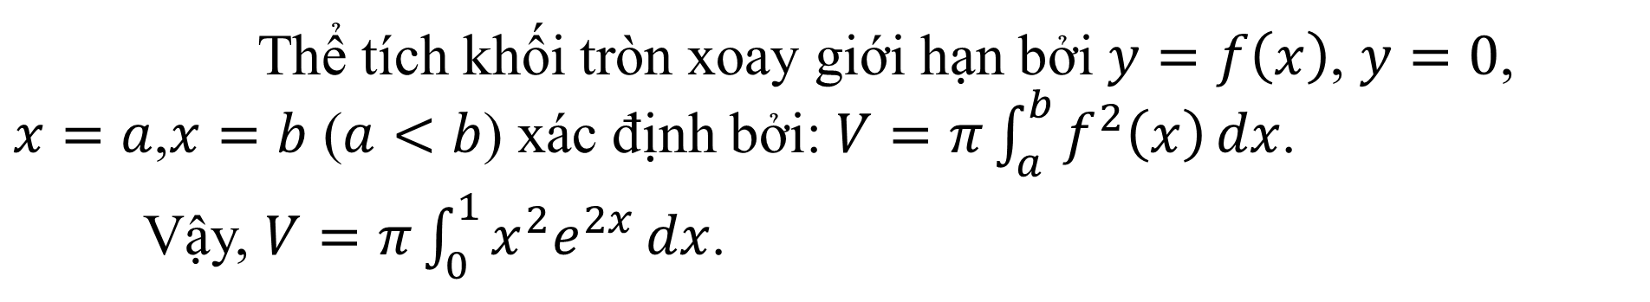



Câu 13
Thể tích khối tròn xoay tạo thành khi quay hình phẳng giới hạn bởi các đường $y=xe^{x}$, $y=0$, $x=0$, $x=1$ xung quanh trục $Ox$ là
$$V=\int_{0}^{1}{x^{2}e^{2x}}dx$$
$$V=\int_{0}^{1}{x^{2}e^{x}}dx$$
A
B
$$V=π\int_{0}^{1}{x^{2}e^{2x}}dx$$
$$V=π\int_{0}^{1}{x^{2}e^{x}}dx$$
C
D
C
Lời giải
Thể tích khối tròn xoay giới hạn bởi $y=f\left(x\right)$, $y=0$, $x=a$,$x=b$ ($a<b$) xác định bởi: $V=π\int_{a}^{b}{f^{2}\left(x\right)}dx$.
Vậy, $V=π\int_{0}^{1}{x^{2}e^{2x}}dx$.

Slide 24
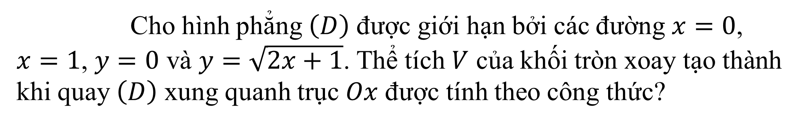





Câu 14
Cho hình phẳng $\left(D\right)$ được giới hạn bởi các đường $x=0$, $x=1$, $y=0$ và $y=\sqrt{2x+1}$. Thể tích $V$ của khối tròn xoay tạo thành khi quay $\left(D\right)$ xung quanh trục $Ox$ được tính theo công thức?
$$V=π\int_{0}^{1}{\sqrt{2x+1}dx}$$
$$V=π\int_{0}^{1}{\left(2x+1\right)dx}$$
A
B
B
$$V=\int_{0}^{1}{\left(2x+1\right)dx}$$
$$V=\int_{0}^{1}{\sqrt{2x+1}dx}$$
C
D
Lời giải
Ta có $V=π\int_{0}^{1}{{\left(\sqrt{2x+1}\right)}^{2}dx}=π\int_{0}^{1}{\left(2x+1\right)dx}$.

Slide 25
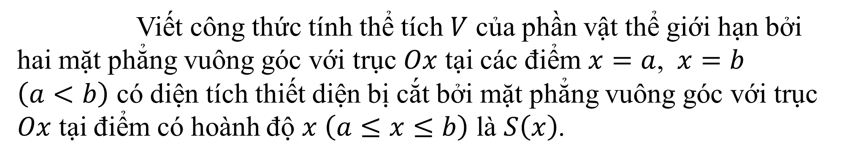

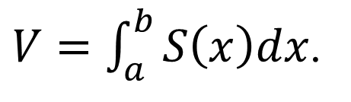



Câu 15
Viết công thức tính thể tích $V$ của phần vật thể giới hạn bởi hai mặt phẳng vuông góc với trục $Ox$ tại các điểm $x=a$, $x=b$ $\left(a<b\right)$ có diện tích thiết diện bị cắt bởi mặt phẳng vuông góc với trục $Ox$ tại điểm có hoành độ $x$ $\left(a≤x≤b\right)$ là $S\left(x\right)$.
$$V=\int_{b}^{a}{S\left(x\right)dx}$$
$$V=π\int_{a}^{b}{S\left(x\right)dx}$$
A
A
B
$$V=π\int_{a}^{b}{S^{2}\left(x\right)dx}$$
$$V=\int_{a}^{b}{S\left(x\right)dx}$$
C
D
Lời giải
$V=\int_{a}^{b}{S\left(x\right)dx}$.

Slide 26
Phần 2. Thông hiểu
Câu 1
Câu 2
Câu 3
Câu 4
Câu 5
Câu 6
Câu 7
Câu 8
Câu 9
Câu 10
Câu 11
Câu 12
Câu 13
Câu 14
Câu 15

Slide 27
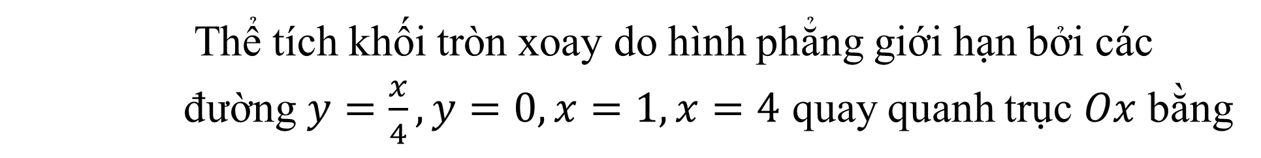





Câu 1
Thể tích khối tròn xoay do hình phẳng giới hạn bởi các
đường $y=\frac{x}{4},y=0,x=1,x=4$ quay quanh trục $Ox$ bằng
$$\frac{15}{16}$$
$$\frac{15π}{8}$$
$$\frac{21}{16}$$
$$\frac{21π}{16}$$
A
B
C
D
D
Lời giải
$V=π\int_{1}^{4}{\frac{x^{2}}{16}dx}=π{\left.\frac{x^{3}}{48}\right|}_{1}^{4}=\frac{21}{16}π$

Slide 28
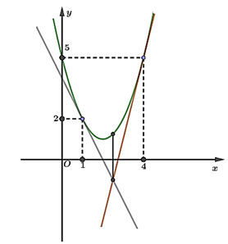

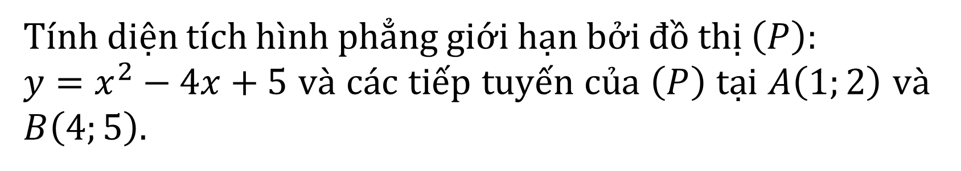
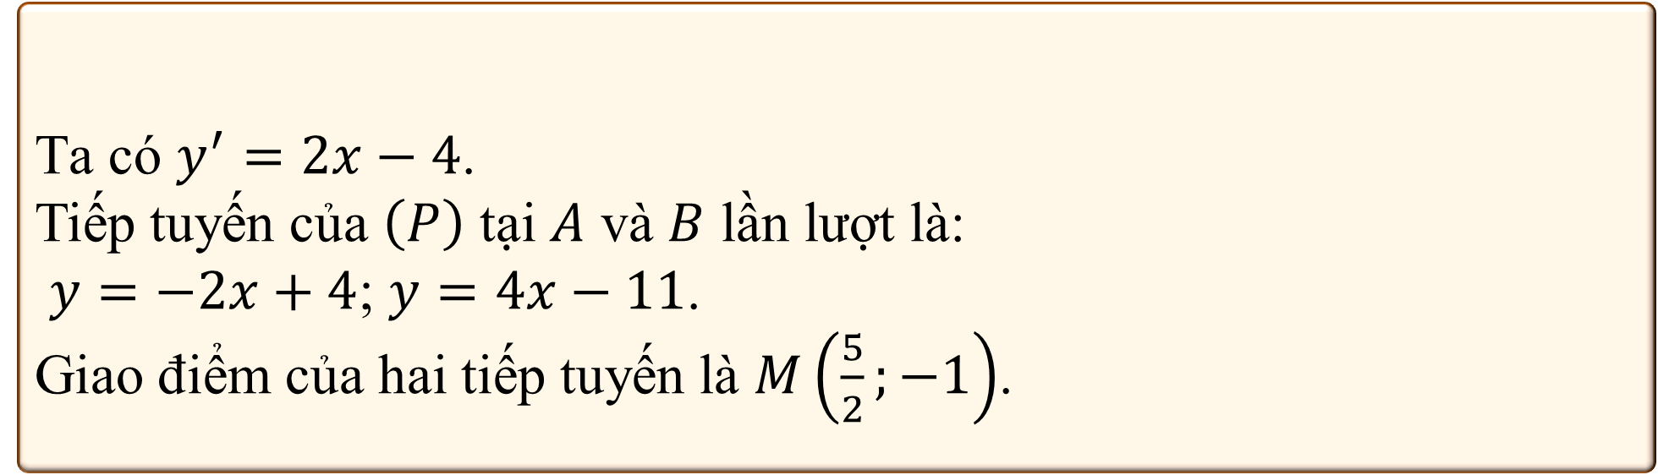



Câu 2
Tính diện tích hình phẳng giới hạn bởi đồ thị $\left(P\right):$
$y=x^{2}−4x+5$ và các tiếp tuyến của $\left(P\right)$ tại $A\left(1;2\right)$ và $B\left(4;5\right)$.
$$\frac{9}{4}$$
$$\frac{4}{9}$$
$$\frac{9}{8}$$
$$\frac{5}{2}$$
A
A
B
C
D
Lời giải
Ta có $y^{′}=2x−4$.
Tiếp tuyến của $\left(P\right)$ tại $A$ và $B$ lần lượt là:
$y=−2x+4$; $y=4x−11$.
Giao điểm của hai tiếp tuyến là $M\left(\frac{5}{2};−1\right)$.

Slide 29
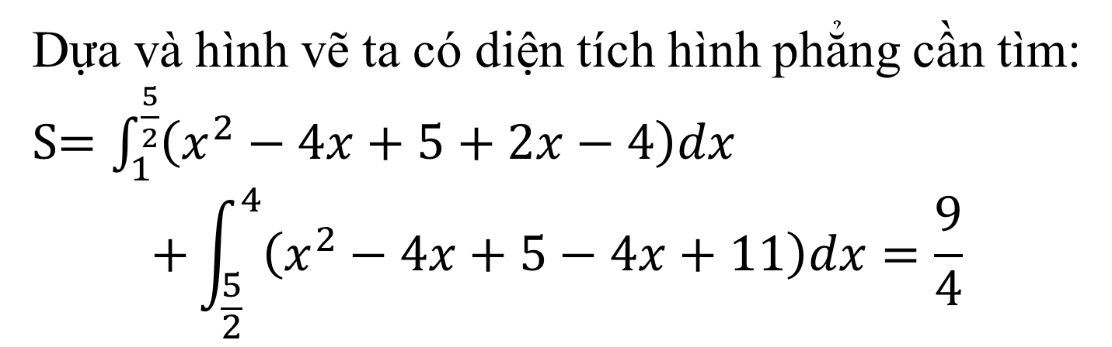
Câu 2
Tính diện tích hình phẳng giới hạn bởi đồ thị $\left(P\right):$
$y=x^{2}−4x+5$ và các tiếp tuyến của $\left(P\right)$ tại $A\left(1;2\right)$ và $B\left(4;5\right)$.
$$\frac{9}{4}$$
$$\frac{4}{9}$$
$$\frac{9}{8}$$
$$\frac{5}{2}$$
A
A
B
C
D
Lời giải
Dựa và hình vẽ ta có diện tích hình phẳng cần tìm:
S$=\int_{1}^{\frac{5}{2}}{\left(x^{2}−4x+5+2x−4\right)dx}$
$$+\int_{\frac{5}{2}}^{4}{\left(x^{2}−4x+5−4x+11\right)dx}=\frac{9}{4}$$

Slide 30
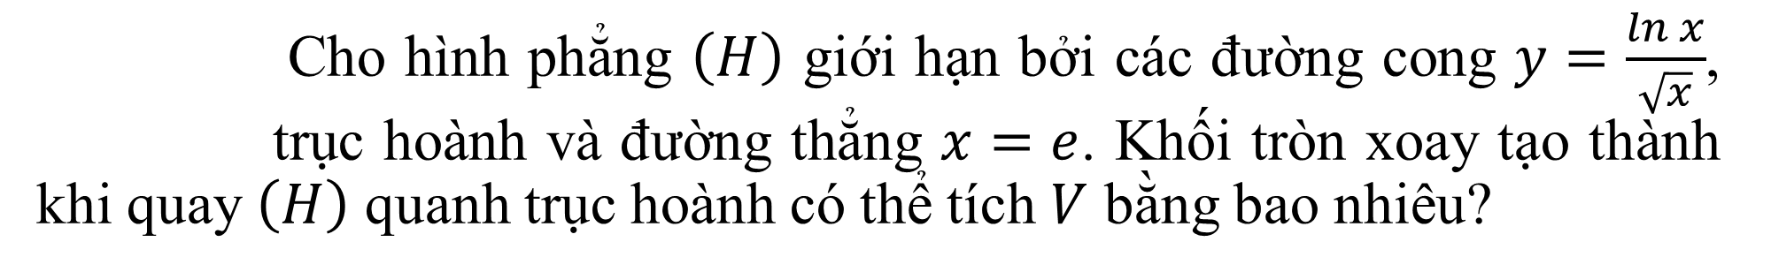

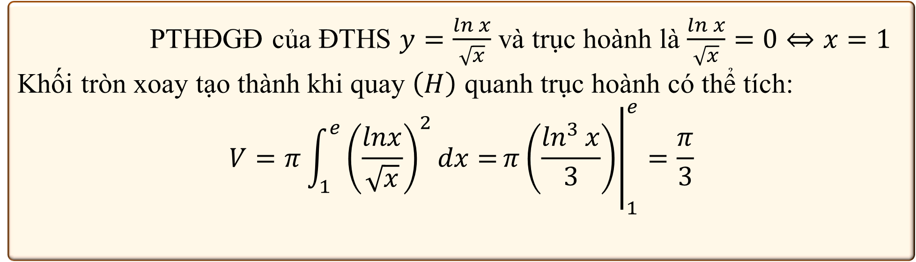



Cho hình phẳng $\left(H\right)$ giới hạn bởi các đường cong $y=\frac{\ln{x}}{\sqrt{x}}$, trục hoành và đường thẳng $x=e$. Khối tròn xoay tạo thành khi quay $\left(H\right)$ quanh trục hoành có thể tích $V$ bằng bao nhiêu?
Câu 3
$$V=\frac{π}{2}\text{.}$$
$$V=\frac{π}{3}.$$
$$V=\frac{π}{6}.$$
A
B
C
D
$$V=π.$$
B
Lời giải
PTHĐGĐ của ĐTHS $y=\frac{\ln{x}}{\sqrt{x}}$ và trục hoành là $\frac{\ln{x}}{\sqrt{x}}=0⇔x=1$
Khối tròn xoay tạo thành khi quay $\left(H\right)$ quanh trục hoành có thể tích:
$${\left.V=π\int_{1}^{e}{{\left(\frac{lnx}{\sqrt{x}}\right)}^{2}dx=}π\left(\frac{\ln^{3}{x}}{3}\right)\right|}_{1}^{e}=\frac{π}{3}$$

Slide 31







Câu 4
Tính diện tích $S$ của hình phẳng (phần gạch sọc) trong hình sau:
$$\frac{8}{3}$$
$$\frac{10}{3}$$
$$\frac{11}{3}$$
$$\frac{7}{3}$$
A
B
C
D
B
Lời giải
Dựa và hình vẽ, ta có hình phẳng được giới hạn bởi : $\left\{\begin{aligned}y=\sqrt{x} \\ y=x−2 \\ y=0\end{aligned}\right.$.
Suy ra $S=\int_{0}^{2}{\sqrt{x}dx}+\int_{2}^{4}{\left(\sqrt{x}−x+2\right)dx=\frac{10}{3}}$.

Slide 32






Câu 5
Tính diện tích $S$ của hình phẳng $\left(H\right)$ giới hạn bởi đường
cong $y=−x^{3}+12x$ và $y=−x^{2}$.
$$\frac{343}{12}$$
$$\frac{793}{4}$$
$$\frac{397}{4}$$
$$\frac{937}{12}$$
A
C
D
B
D
HĐGĐ của hai đường cong là nghiệm của phương trình:
$$−x^{3}+12x=−x^{2}⇔−x^{3}+12x+x^{2}=0⇔\left[\begin{aligned}x=4 \\ x=−3 \\ x=0\end{aligned}\right.$$
Ta có $S=\int_{−3}^{0}{\left|−x^{3}+12x+x^{2}\right|dx}+\int_{0}^{4}{\left|−x^{3}+12x+x^{2}\right|dx}$
$$=\int_{−3}^{0}{\left(x^{3}−12x−x^{2}\right)dx}+\int_{0}^{4}{\left(−x^{3}+12x+x^{2}\right)dx}=\frac{937}{12}.$$
Lời giải

Slide 33






Câu 6
Cho hình $\left(H\right)$ giới hạn bởi các đường $y=−x^{2}+2x$, trục hoành. Quay hình phẳng $\left(H\right)$ quanh trục $Ox$ ta được khối tròn xoay có thể tích là:
$$\frac{496π}{15}$$
$$\frac{32π}{15}$$
$$\frac{4π}{3}$$
$$\frac{16π}{15}$$
A
B
C
D
D
Lời giải
PTHĐGĐ của $\left(H\right)$ và trục hoành: $−x^{2}+2x=0⇔\left[\begin{aligned}x=0 \\ x=2\end{aligned}\right.$.
Thể tích khối tròn xoay cần tìm là:$V=π\int_{0}^{2}{{\left(−x^{2}+2x\right)}^{2}dx}$
=$π\int_{0}^{2}{\left(x^{4}−4x^{3}+4x^{2}\right)dx}=π{\left.\left(\frac{x^{5}}{5}−x^{4}+\frac{4}{3}x^{3}\right)\right|}_{0}^{2}=\frac{16π}{15}$.

Slide 34





Câu 7
Cho hình phẳng $\left(H\right)$ giới hạn bởi các đường $y=x^{2}$,
$y=2x$. Thể tích của khối tròn xoay được tạo thành khi quay $\left(H\right)$ xung quanh trục $Ox$ bằng:
$$\frac{32π}{15}$$
$$\frac{64π}{15}$$
$$\frac{21π}{15}$$
$$\frac{16π}{15}$$
A
B
C
D
B
Lời giải
Phương trình hoành độ giao điểm: $x^{2}−2x=0⇔\left[\begin{aligned}x=0 \\ x=2\end{aligned}\right.$.
Thể tích của khối tròn xoay là:
$V=π\int_{0}^{2}{\left|{\left(x^{2}\right)}^{2}−{\left(2x\right)}^{2}\right|dx}=\frac{64π}{15}$.

Slide 35






Câu 8
Diện tích hình phẳng giới hạn bởi đồ thị các hàm số
$y=x^{2}−2x$ và $y=−x^{2}+4x$ là:
A
$$34$$
B
$$18$$
C
$$17$$
D
$$9$$
D
Phương trình hoành độ giao điểm:
$x^{2}−2x=−x^{2}+4x⇔2x^{2}−6x=0⇔\left[\begin{aligned}x=0 \\ x=3\end{aligned}\right.$
Diện tích hình phẳng giới hạn bởi hai đồ thị hàm số là:
$S=\int_{0}^{3}{\left|x^{2}−2x+x^{2}−4x\right|dx}=\int_{0}^{3}{\left|2x^{2}−6x\right|dx}=\int_{0}^{3}{\left(−2x^{2}+6x\right)dx}={\left.\left(−\frac{2}{3}x^{3}+3x^{2}\right)\right|}_{0}^{3}=−18+27=9$.
Lời giải

Slide 36






Câu 9
Xét $\left(H\right)$ là hình phẳng giới hạn bởi đồ thị hàm số
$y=2x+1$, trục hoành, trục tung và đường thẳng $x=a$ $\left(a>0\right)$. Giá trị của $a$ sao cho thể tích của khối tròn xoay tạo thành khi quay $\left(H\right)$ quanh trục hoành bằng $57π$ là
A
$$a=3$$
$$a=5$$
$$a=4$$
$$a=2$$
A
B
C
D
Lời giải
Thể tích của khối tròn xoay tạo thành khi quay $\left(H\right)$ quanh trục Ox :
$V=π\int_{0}^{a}{{\left(2x+1\right)}^{2}dx}=57π⇔{\left.\left(\frac{4}{3}x^{3}+2x^{2}+x\right)\right|}_{0}^{a}=57$
$⇔\frac{4}{3}a^{3}+2a^{2}+a−57=0⇔a=3$ (thỏa mãn $a>0$).

Slide 37






Câu 10
Xét vật thể $\left(T\right)$ nằm giữa hai mặt phẳng $x=−1$ và $x=1$. Biết rằng thiết diện của vật thể cắt bởi mặt phẳng vuông góc với trục $Ox$ tại điểm có hoành độ $x$ $\left(−1≤x≤1\right)$ là một hình vuông có cạnh $2\sqrt{1−x^{2}}$. Thể tích của vật thể $\left(T\right)$ bằng:
$$\frac{16π}{3}$$
$$\frac{16}{3}$$
$$\frac{8}{3}$$
A
B
C
$$π$$
D
B
Lời giải
Thể tích của vật thể $\left(T\right)$ là: $V=\int_{−1}^{1}{{\left(2\sqrt{1−x^{2}}\right)}^{2}dx}$
$=4\int_{−1}^{1}{\left(1−x^{2}\right)dx}=4.{\left.\left(x−\frac{x^{3}}{3}\right)\right|}_{−1}^{1}=\frac{16}{3}$.

Slide 38








Câu 11
Thể tích của khối tròn xoay được tạo thành khi quay hình phẳng giới hạn bởi đồ thị hàm số $y=x^{2}−x$ và trục hoành quanh trục hoành là:
$$\frac{π}{5}$$
$$\frac{π}{3}$$
$$\frac{π}{30}$$
$$\frac{π}{15}$$
A
B
C
D
C
Lời giải
Phương trình hoành độ giao điểm: $\left[\begin{aligned}x=0 \\ x=1\end{aligned}\right.$.
Thể tích của khối tròn xoay là:
$V=π\int_{0}^{1}{{\left(x^{2}−x\right)}^{2}dx}=π\int_{0}^{1}{\left(x^{4}−2x^{3}+x^{2}\right)dx}=π.{\left.\left(\frac{1}{5}x^{5}−\frac{1}{2}x^{4}+\frac{1}{3}x^{3}\right)\right|}_{0}^{1}=\frac{π}{30}$.

Slide 39







Câu 12
Gọi $S$ là diện tích hình phẳng bởi giới hạn bởi đồ thị hàm số $y=\frac{x^{2}−2x}{x−1}$, đường thẳng $y=x−1$ và các đường thẳng $x=m$ , $x=2m$ $\left(m>1\right)$. Giá trị của $m$ sao cho $S=\ln{3}$
A
$$m=5$$
B
$$m=4$$
C
$$m=2$$
D
$$m=3$$
Lời giải
PTHĐGĐ: $\frac{x^{2}−2x}{x−1}=x−1$ $\left(vn\right)$. Vì $m>1$ nên ta có:
$\int_{m}^{2m}{\left|\left(\frac{x^{2}−2x}{x−1}−\frac{{\left(x−1\right)}^{2}}{x−1}\right)\right|dx=}$ $\left|\int_{m}^{2m}{\left(\frac{1}{x−1}\right)dx}\right|=\left|{\left.\ln\left(x−1\right)\right|}_{m}^{2m}\right|=\left|\ln{\frac{2m−1}{m−1}}\right|$.

Slide 40


Câu 12
Gọi $S$ là diện tích hình phẳng bởi giới hạn bởi đồ thị hàm số $y=\frac{x^{2}−2x}{x−1}$, đường thẳng $y=x−1$ và các đường thẳng $x=m$ , $x=2m$ $\left(m>1\right)$. Giá trị của $m$ sao cho $S=\ln{3}$
A
$$m=5$$
B
$$m=4$$
C
$$m=2$$
D
$$m=3$$
C
Lời giải
$\left|\ln{\frac{2m−1}{m−1}}\right|=\ln{3↔}$ $\left[\begin{aligned}\ln{\frac{2m−1}{m−1}}=\ln{3} \\ \ln{\frac{2m−1}{m−1}}=−\ln{3}\end{aligned}↔\right.$ $\left[\begin{aligned}\frac{2m−1}{m−1}=3 \\ \frac{2m−1}{m−1}=\frac{1}{3}\end{aligned}\right.↔\left[\begin{aligned}m=2\left(n\right) \\ m=\frac{2}{5}\left(l\right)\end{aligned}\right.$.

Slide 41





Câu 13
Diện tích hình phẳng giới hạn bởi đồ thị của hàm số
$y=x^{2}−2x+3$, trục hoành và các đường thẳng $x=1$, $x=m$ $\left(m>1\right)$ bằng $\frac{20}{3}.$ Giá trị của $m$ bằng:
$$\frac{5}{2}$$
$$\frac{3}{2}$$
A
2
C
$$3$$
B
C
D
Lời giải
Ta có: $S=\int_{1}^{m}{\left|x^{2}−2x+3\right|dx}=\int_{1}^{m}{\left(x^{2}−2x+3\right)dx}={\left.\left(\frac{x^{3}}{3}−x^{2}+3x\right)\right|}_{1}^{m}=\frac{m^{3}}{3}−m^{2}+3m−\frac{7}{3}$
$S=\frac{20}{3}⇔\frac{m^{3}}{3}−m^{2}+3m−9=0⇔m=3$.

Slide 42







Câu 14
Tính diện tích miền hình phẳng giới hạn bởi các đường
$y=x^{2}−2x$, $y=0$, $x=−10$, $x=10$.
$$S=\frac{2000}{3}$$
$$S=\frac{2008}{3}$$
A
$$S=2008$$
C
$$S=2000$$
B
C
D
Lời giải
PTHĐGĐ của hai đồ thị là $x^{2}−2x=0⇔\left[\begin{aligned}&x=0 \\ &x=2\end{aligned}\right.$.
Ta có: $x^{2}−2x≥0$, $∀x∈\left[−10;0\right]$và $\left[2;10\right]; x^{2}−2x≤0$, $∀x∈\left[0;2\right]$.
Do đó: $S=\int_{−10}^{10}{\left|x^{2}−2x\right|dx}=\int_{−10}^{0}{\left(x^{2}−2x\right)dx}−\int_{0}^{2}{\left(x^{2}−2x\right)dx}+\int_{2}^{10}{\left(x^{2}−2x\right)dx}=\frac{2008}{3}$ ( đvdt).

Slide 43






Gọi $D$ là hình phẳng giới hạn bởi đồ thị hàm số $y=\sqrt{x}$, cung tròn có phương trình $y=\sqrt{6−x^{2}}$ $\left(−\sqrt{6}≤x≤\sqrt{6}\right)$ và trục hoành (phần tô đậm trong hình vẽ bên). Tính thể tích $V$ của vật thể tròn xoay sinh bởi khi quay hình phẳng $D$ quanh trục $Ox$.
Câu 15
A
$$V=8π\sqrt{6}−2π$$
$$V=8π\sqrt{6}+\frac{22π}{3}$$
B
$$V=8π\sqrt{6}−\frac{22π}{3}$$
C
$$V=4π\sqrt{6}+\frac{22π}{3}$$
D

Slide 44


Lời giải
Cung tròn khi quay quanh $Ox$ tạo thành
một khối cầu có thể tích $V=\frac{4}{3}π{\left(\sqrt{6}\right)}^{3}=8π\sqrt{6}$.
Thể tích nửa khối cầu là $V_{1}=4π\sqrt{6}$.
Xét phương trình: $\sqrt{x}=\sqrt{6−x^{2}}⇔\left\{\begin{aligned}x≥0 \\ x^{2}+x−6=0\end{aligned}\right.⇔x=2$.
Thể tích khối tròn xoay có được khi quay hình phẳng $\left(H\right)$ giới hạn bởi đồ thị các hàm số $y=\sqrt{x}$, cung tròn có phương trình $y=\sqrt{6−x^{2}}$, và hai đường thẳng $x=0,x=2$ quanh $Ox$ là $V_{2}=π\int_{0}^{2}{\left(6−x^{2}−x\right)dx}=\frac{22π}{3}$.
Vậy thể tích vật thể tròn xoay cần tìm là $V=V_{1}+V_{2}=4π\sqrt{6}+\frac{22π}{3}$.

Slide 45
Phần 3. Vận dụng thấp
Câu 1
Câu 2
Câu 3
Câu 4
Câu 5
Câu 6
Câu 7
Câu 8
Câu 9
Câu 10
Câu 11
Câu 12
Câu 13
Câu 14
Câu 15

Slide 46






Câu 1
Cho hình phẳng $\left(H\right)$ giới hạn bởi các đường
$y=\left|x^{2}−4x+3\right|$, $y=x+3$ (phần tô đậm trong hình vẽ). Diện tích của $\left(H\right)$ bằng:
$$\frac{37}{2}$$
$$\frac{109}{6}$$
$$\frac{454}{25}$$
$$\frac{91}{5}$$
A
B
C
D
B

Slide 47

Lời giải
Diện tích của $\left(H\right)$ là
$S=\int_{0}^{5}{\left|\left|x^{2}−4x+3\right|−\left(x+3\right)\right|dx}=\int_{0}^{5}{\left(x+3−\left|x^{2}−4x+3\right|\right)dx}$
$$=\int_{0}^{5}{\begin{aligned}\left(x+3\right)dx−\left[\int_{0}^{1}{\left(x^{2}−4x+3\right)dx−}\int_{1}^{3}{\left(x^{2}−4x+3\right)dx+}\int_{3}^{5}{\left(x^{2}−4x+3\right)dx}\right] \\ \end{aligned}}={\left.\left(\frac{x^{2}}{2}+3x\right)\right|}_{0}^{5}−\left[{\left.\left(\frac{x^{3}}{3}−2x^{2}+3x\right)\right|}_{0}^{1}−{\left.\left(\frac{x^{3}}{3}−2x^{2}+3x\right)\right|}_{1}^{3}+{\left.\left(\frac{x^{3}}{3}−2x^{2}+3x\right)\right|}_{3}^{5}\right]$$
$=\frac{55}{2}−\left(\frac{4}{3}+\frac{4}{3}+\frac{20}{3}\right)$ $=\frac{109}{6}$.

Slide 48







Câu 2
Cho hàm số $y=f\left(x\right)$ có đồ thị $y=f^{′}\left(x\right)$ cắt trục $Ox$ tại ba điểm có hoành độ $a$, $b$, $c$ như hình vẽ. Mệnh đề nào dưới đây đúng?
  $f\left(c\right)+f\left(a\right)−2f\left(b\right)>0$.
A
A
$$\frac{109}{6}$$
  $\left(f\left(b\right)−f\left(a\right)\right)\left(f\left(b\right)−f\left(c\right)\right)<0$.
B
$$\frac{91}{5}$$
  $f\left(a\right)>f\left(b\right)>f\left(c\right)$.
C
  $f\left(c\right)>f\left(b\right)>f\left(a\right)$.
D

Slide 49

Lời giải
Quan sát đồ thị ta có $f^{′}\left(x\right)≤0,∀x∈\left[a;b\right]$ suy ra hàm số $y=f\left(x\right)$ nghịch biến trên $\left[a;b\right]$ suy ra$f\left(a\right)>f\left(b\right)$.
Ta có $f^{′}\left(x\right)≥0,∀x∈\left[b;c\right]$ suy ra hàm số $y=f\left(x\right)$ đồng biến trên $\left[a;b\right]$ suy ra $f\left(c\right)>f\left(b\right).$
Do đó: $f(c)+f(a)−2f(b)=\left[f\left(a\right)−f\left(b\right)\right]+\left[f\left(c\right)−f\left(b\right)\right]>0$
Vậy $f\left(c\right)+f\left(a\right)−2f\left(b\right)>0$.

Slide 50










Câu 3
Cho hàm số $y=x^{2}−mx$ $\left(0<m<4\right)$ có đồ thị $\left(C\right)$. Gọi $S_{1}+S_{2}$ là diện tích của hình phẳng giới hạn bởi $\left(C\right)$, trục hoành, trục tung và đường thẳng $x=4$ (phần tô đậm trong hình vẽ bên dưới). Giá trị của $m$ sao cho $S_{1}=S_{2}$ là
$$\frac{37}{2}$$
$$\frac{109}{6}$$
$$\frac{454}{25}$$
$$\frac{91}{5}$$
A
$$m=3$$
$$m=\frac{10}{3}$$
B
C
$$m=2$$
$$m=\frac{8}{3}$$
D
D

Slide 51

Lời giải
Phương trình hoành độ giao điểm của $\left(C\right)$ và trục $Ox$ là:
$x^{2}−mx=0⇔\left[\begin{aligned}&x=0 \\ &x=m\left(0<m<4\right)\end{aligned}\right.$
$S_{1}=\int_{0}^{m}{\left|x^{2}−mx\right|dx}=\int_{0}^{m}{\left(mx−x^{2}\right)dx}={\left.\left(m\frac{x^{2}}{2}−\frac{x^{3}}{3}\right)\right|}_{0}^{m}=\frac{m^{3}}{6}$.
$$S_{2}=\int_{m}^{4}{\left|x^{2}−mx\right|dx}=\int_{m}^{4}{\left(x^{2}−mx\right)dx}={\left.\left(\frac{x^{3}}{3}−m\frac{x^{2}}{2}\right)\right|}_{m}^{4}$$
$=\frac{64}{3}−8m+\frac{m^{3}}{6}$.
Ta có: $S_{1}=S_{2}⇔8m−\frac{64}{3}=0⇔m=\frac{8}{3}$.

Slide 52






Câu 4
Cho hàm số $y=f(x)=ax^{3}+bx^{2}+cx+d \left(a,b,c,d∈ℝ,a≠0\right)$ có đồ thị là $\left(C\right)$. Biết rằng đồ thị $\left(C\right)$ đi qua gốc tọa độ và đồ thị hàm số $y=f′(x)$ cho bởi hình vẽ bên. Tính giá trị $H=f(4)−f(2)$?
$$\frac{37}{2}$$
$$\frac{109}{6}$$
$$\frac{454}{25}$$
$$\frac{91}{5}$$
A
H$=45$
B
$$H=64$$
C
$$H=51$$
D
$$H=58$$
D

Slide 53

Lời giải
Theo bài ra $y=f(x)=ax^{3}+bx^{2}+cx+d \left(a,b,c,d∈ℝ,a≠0\right)$,
do đó $f^{′}\left(x\right)$ là hàm bậc hai có dạng $f^{′}\left(x\right)=a^{′}x^{2}+b^{′}x+c^{′}$.
Dựa vào đồ thị ta có: $\left\{\begin{aligned}&c^{′}=1 \\ &a^{′}−b^{′}+c^{′}=4 \\ &a^{′}+b^{′}+c^{′}=4\end{aligned}\right.⇔\left\{\begin{aligned}&a^{′}=3 \\ &b^{′}=0 \\ &c^{′}=1\end{aligned}\right.⇒y=f^{′}\left(x\right)=3x^{2}+1$.
Gọi $S$ là diện tích phần hình phẳng giới hạn bởi các đường $y=f^{′}\left(x\right)$, trục $Ox$, $x=4,$ $x=2$. Ta có $S=\int_{2}^{4}{\left(3x^{2}+1\right)\text{dx}}=58$.
Lại có: $S={\int_{2}^{4}{f^{′}\left(x\right)\text{dx}=\left.f\left(x\right)\right|}}_{2}^{4}=f\left(4\right)−f\left(2\right)$. Do đó: $H=f\left(4\right)−f\left(2\right)=58$.

Slide 54






Câu 5
Cho hai đường tròn $\left(O_{1};5\right)$ và $\left(O_{2};3\right)$ cắt nhau tại hai điểm $A$, $B$ sao cho $AB$ là một đường kính của đường tròn $\left(O_{2};3\right)$. Gọi $\left(D\right)$ là hình phẳng được giới hạn bởi hai đường tròn (ở ngoài đường tròn lớn, phần được gạch chéo như hình vẽ). Quay $\left(D\right)$ quanh trục $O_{1}O_{2}$ ta được một khối tròn xoay. Tính thể tích $V$ của khối tròn xoay được tạo thành.
$V=36π$.
V $= \frac{14π}{3}$
A
C
V $= \frac{68π}{3}$
V $= \frac{40π}{3}$
B
D

Slide 55

Lời giải
Chọn hệ tọa độ $Oxy$ với $O_{2}≡O$, $O_{2}C≡Ox$, $O_{2}A≡Oy$.
Cạnh $O_{1}O_{2}=\sqrt{O_{1}A^{2}−O_{2}A^{2}}=\sqrt{5^{2}−3^{2}}=4$
$⇒\left(O_{1}\right):{\left(x+4\right)}^{2}+y^{2}=25$.
Phương trình đường tròn $\left(O_{2}\right)$: $x^{2}+y^{2}=9$.
Kí hiệu $\left(H_{1}\right)$ là hình phẳng giới hạn bởi các đường
$y=\sqrt{25−{\left(x+4\right)}^{2}}$, trục $Ox$, $x=0$, $x=1$.
Kí hiệu $\left(H_{2}\right)$ là hình phẳng giới hạn bởi các đường $y=\sqrt{9−x^{2}}$, trục $Ox$, $x=0$, $x=3$.

Slide 56

Lời giải
Khi đó thể tích $V$ cần tính chính bằng thể tích $V_{2}$ của khối tròn xoay thu được khi quay hình $\left(H_{2}\right)$ xung quanh trục $Ox$ trừ đi thể tích $V_{1}$ của khối tròn xoay thu được khi quay hình $\left(H_{1}\right)$ xung quanh trục $Ox.$
Ta có $V_{2}=\frac{1}{2}.\frac{4}{3}πr^{3}=\frac{2}{3}π.3^{3}=18π$.
Lại có
$$V_{1}=π\int_{0}^{1}{y^{2}dx}=π\int_{0}^{1}{\left[25−{\left(x+4\right)}^{2}\right]dx}=π\left[25x−\frac{{\left(x+4\right)}^{3}}{3}\right]\left|\begin{aligned}1 \\ 0\end{aligned}\right.$$
$=\frac{14π}{3}$.
Do đó $V=V_{2}−V_{1}=18π−\frac{14π}{3}=\frac{40π}{3}$.

Slide 57

Câu 6
Một hoa văn trang trí được tạo ra từ một miếng bìa mỏng hình vuông cạnh bằng $10$ cm bằng cách khoét đi bốn phần bằng nhau có hình dạng parabol như hình bên.
Biết $AB=5$cm, $OH=4$ cm. Tính diện tích bề mặt hoa văn đó.
A
$\frac{160π}{3}\text{.}\text{c}{\text{m}}^{2}$.
B
$\frac{140π}{3}\text{c}{\text{m}}^{2}$.
B
C
$\frac{14}{3}\text{c}{\text{m}}^{2}$.
$$50 \text{c}{\text{m}}^{2}$$
D
Lời Giải
Đưa parabol vào hệ trục $Oxy$ ta tìm được phương trình là:$\left(P\right):y=−\frac{16}{25}x^{2}+\frac{16}{5}x$.
Diện tích hình phẳng giới hạn bởi $\left(P\right):y=−\frac{16}{25}x^{2}+\frac{16}{5}x$,
trục hoành và các đường thẳng $x=0$, $x=5$ là: $S=\int_{0}^{5}{\left(−\frac{16}{25}x^{2}+\frac{16}{5}x\right)}dx=\frac{40}{3}$.
Tổng diện tích phần bị khoét đi: $S_{1}=4S=\frac{160}{3}$ $\text{c}{\text{m}}^{2}$.
Diện tích của hình vuông là: $S_{hv}=100 \text{c}{\text{m}}^{2}$.
Vậy diện tích bề mặt hoa văn là: $S_{2}=S_{hv}−S_{1}=100−\frac{160}{3}=\frac{140}{3} \text{c}{\text{m}}^{2}$.

Slide 58

Câu 7
Có một cốc thủy tinh hình trụ, bán kính trong lòng đáy cốc là $6cm$, chiều cao trong lòng cốc là $10cm$ đang đựng một lượng nước. Tính thể tích lượng nước trong cốc, biết khi nghiêng cốc nước vừa lúc khi nước chạm miệng cốc thì ở đáy mực nước trùng với đường kính đáy.
A
B
$250$.
C
$260$.
D
$240$.
$230$.
D
Lời Giải
Một mặt phẳng tùy ý vuông góc với trục $Ox$ tại điểm $x$ ($−6≤x≤6$) cắt vật thể theo thiết diện có diện tích là $S\left(x\right)$.
Một mặt phẳng tùy ý vuông góc với trục $Ox$ tại điểm $x$ ($−6≤x≤6$) cắt vật thể theo thiết diện có diện tích là $S\left(x\right)$.
Ta thấy thiết diện đó là một tam giác vuông, giả sử là tam giác$ABC$ vuông tại $B$ như trong hình vẽ. Ta có $S\left(x\right)=S_{ABC}=\frac{1}{2}AB.BC=\frac{1}{2}BC^{2}\tan{α}=\frac{1}{2}\left(R^{2}−x^{2}\right)\frac{h}{R}=\frac{5\left(36−x^{2}\right)}{6}$.
Vậy thể tích lượng nước trong cốc là
$V=\int_{−6}^{6}{S\left(x\right)dx} =\int_{−6}^{6}{\frac{5\left(36−x^{2}\right)}{6}dx=240}$($cm^{3}$).

Slide 59

Câu 8
Cho vật thể có mặt đáy là hình tròn có bán kính bằng 1 (hình vẽ). Khi cắt vật thể bởi mặt phẳng vuông góc với trục $Ox$ tại điểm có hoành độ $x$ $\left(−1≤x≤1\right)$ thì được thiết diện là một tam giác đều. Tính thể tích $V$ của vật thể đó.
$\frac{\sqrt{3}}{3}$.
$\frac{\sqrt{3}}{3}$.
$\frac{4\sqrt{3}}{3}$.
$\frac{5\sqrt{3}}{3}$.
A
C
B
C
D
Lời Giải
Tại vị trí có hoành độ $x$ $\left(−1≤x≤1\right)$ thì tam giác thiết diện có cạnh là $2\sqrt{1−x^{2}}$.
Do đó tam giác thiết diện có diện tích $S\left(x\right)={\left(2\sqrt{1−x^{2}}\right)}^{2}\frac{\sqrt{3}}{4}=\sqrt{3}\left(1−x^{2}\right)$.
Vậy thể tích $V$ của vật thể là : $\int_{−1}^{1}{\sqrt{3}\left(1−x^{2}\right)dx}=\frac{4\sqrt{3}}{3}$.

Slide 60
Hình phẳng $\left(H\right)$ giới hạn bởi parabol $y=\frac{x^{2}}{12}$ và đường cong có phương trình $y=\sqrt{4−\frac{x^{2}}{4}}$. Diện tích của hình phẳng $\left(H\right)$ bằng
Câu 9
$\frac{2\left(4π+\sqrt{3}\right)}{3}$.
$\frac{4π+\sqrt{3}}{6}$.
$\frac{4\sqrt{3}+π}{6}$.
$\frac{4π+\sqrt{3}}{3}$.
A
A
B
C
D
Lời Giải
Phương trình hoành độ giao điểm là: $\sqrt{4−\frac{x^{2}}{4}}=\frac{x^{2}}{12}⇔4−\frac{x^{2}}{4}=\frac{x^{4}}{144}$
$⇔\frac{x^{4}}{144}+\frac{x^{2}}{4}−4=0⇔x^{4}+36x^{2}−576=0⇔\left[\begin{aligned}x^{2}=12 \\ x^{2}=−48\end{aligned}\right.⇔x=±2\sqrt{3}$.
D$THP\left(H\right)$ là: $S=\int_{−2\sqrt{3}}^{2\sqrt{3}}{\left(\sqrt{4−\frac{x^{2}}{4}}−\frac{x^{2}}{12}\right)}dx=\frac{1}{2}\int_{−2\sqrt{3}}^{2\sqrt{3}}{\sqrt{16−x^{2}}}dx−\int_{−2\sqrt{3}}^{2\sqrt{3}}{\frac{x^{2}}{12}}dx$.
Vậy:
$S=\frac{1}{2}\left(\frac{16π}{3}+4\sqrt{3}\right)−{\left.\frac{x^{3}}{36}\right|}_{−2\sqrt{3}}^{2\sqrt{3}}$
$=\frac{8π}{3}+2\sqrt{3}−\left(\frac{24\sqrt{3}+24\sqrt{3}}{36}\right)=\frac{8π}{3}+2\sqrt{3}−\frac{4\sqrt{3}}{3}=\frac{2\left(4π+\sqrt{3}\right)}{3}$.
Xét $I=\int_{−2\sqrt{3}}^{2\sqrt{3}}{\sqrt{16−x^{2}}dx}$. Đặt $x=4\sin{t}$, với $t∈\left[−\frac{π}{2};\frac{π}{2}\right]$ $⇒dx=4\cos{t}dt$.
Với $x=−2\sqrt{3}$ $⇒t=−\frac{π}{3} và x=2\sqrt{3}$ $⇒t=\frac{π}{3}$.
Khi đó: $I=\int_{−\frac{π}{3}}^{\frac{π}{3}}{\sqrt{16−16\sin^{2}{t}}.4\cos{t}\text{dt}}=\int_{−\frac{π}{3}}^{\frac{π}{3}}{16\cos^{2}{t}\text{dt}}=8\int_{−\frac{π}{3}}^{\frac{π}{3}}{\left(1+\cos{2}t\right)\text{dt}} ={\left.8\left(t+\frac{1}{2}\sin{2}t\right)\right|}_{−\frac{π}{3}}^{\frac{π}{3}}=\frac{16π}{3}+4\sqrt{3}$.

Slide 61
Câu 10
Tính diện tích $S$ của hình phẳng giới hạn bởi các đồ thị các hàm số $y=\ln{x}$, $y=1$ và $y=1−x$.
$S=e−\frac{3}{2}$.
$S=e−\frac{1}{2}$.
𝑆=𝑒+$\frac{1}{2}$.
$S=e+\frac{3}{2}$.
A
B
C
D
A
Lời Giải
$$Ta có S=\int_{0}^{1}{\left[1−\left(1−x\right)\right]d}x+\int_{1}^{e}{\left(1−\ln{x}\right)d}x$$
$$=\frac{x^{2}}{2}\left|\begin{aligned}1 \\ 0\end{aligned}\right.+x\left(1−\ln{x}\right)\left|\begin{aligned}e \\ 1\end{aligned}\right.−\int_{1}^{e}{xd\left(1−\ln{x}\right)}$$
$$=\frac{1}{2}−1−\int_{1}^{e}{x.\frac{−1}{x}dx}=−\frac{1}{2}+x\left|\begin{aligned}e \\ 1\end{aligned}\right.$$
$=−\frac{1}{2}+\left(e−1\right)=e−\frac{3}{2}$.

Slide 62



Cho hàm số $y=f\left(x\right)$. Đồ thị của hàm số $y=f^{′}\left(x\right)$ như hình vẽ bên. Đặt $M=\max_{\left[−2;6\right]}f\left(x\right)$, $m=\min_{\left[−2;6\right]}f\left(x\right)$, $T=M+m$. Mệnh đề nào dưới đây đúng?
Câu 11
B
A
$$T=f\left(0\right)+f\left(−2\right)\text{.}$$
B
$T=f\left(5\right)+f\left(−2\right)$.
C
$T=f\left(5\right)+f\left(6\right)$.
D
$T=f\left(0\right)+f\left(2\right)$.
Lời Giải
Gọi $S_{1}$, $S_{2}$, $S_{3}$, $S_{4}$ lần lượt là diện tích hình phẳng giới hạn bởi đồ thị hàm số $y=f^{′}\left(x\right)$ với và trục hoành.
Quan sát hình vẽ, ta có :$\int_{−2}^{0}{f^{′}\left(x\right)dx}>\int_{0}^{2}{−f^{′}\left(x\right)dx}$ $⇔{\left.f\left(x\right)\right|}_{−2}^{0}>{\left.f\left(x\right)\right|}_{2}^{0}$ $⇔f\left(−2\right)<f\left(2\right)$
$\int_{0}^{2}{−f^{′}\left(x\right)dx}<\int_{2}^{5}{f^{′}\left(x\right)dx}$ $⇔{\left.f\left(x\right)\right|}_{2}^{0}<{\left.f\left(x\right)\right|}_{2}^{5}⇔f\left(0\right)−f\left(2\right)<f\left(5\right)−f\left(2\right)$
Dựa vào bảng biến thiên ta có
$M=\max_{\left[−2;6\right]}f\left(x\right)=f\left(5\right)$ và $x=0.$Khi đó $T=f\left(5\right)+f\left(−2\right)$.
$$\int_{2}^{5}{f^{′}\left(x\right)dx}>\int_{5}^{6}{−f^{′}\left(x\right)dx}$$
$⇔f\left(5\right)−f\left(2\right)>f\left(5\right)−f\left(6\right)$ $⇔f\left(2\right)<f\left(6\right)$
Ta có bảng biến thiên:

Slide 63

Câu 12
Cho hình phẳng $\left(H\right)$ giới hạn bởi đồ thị hàm số $y=x^{2}$ và đường thẳng $y=mx$ với $m≠0$. Hỏi có bao nhiêu số nguyên dương $m$ để diện tích hình phẳng $\left(H\right)$ là số nhỏ hơn $20$.
A
$3.$
$4$.
$5$.
6.
B
C
D
B
Lời Giải
$$\text{Ta} \text{c}\text{ó }\text{ph}\text{ươ}\text{ng} \text{tr}\text{ì}\text{nh} \text{ho}\text{à}\text{nh}\text{ độ }\text{giao}\text{ đ}\text{i}\text{ể}\text{m} \text{c}\text{ủ}\text{a} \text{hai}\text{ đồ }\text{th}\text{ị }\text{l}\text{à :}x^{2}=mx⇔\left[\begin{aligned}&x=0 \\ &x=m\end{aligned}\right.$$
$$\text{Do}\text{ đó }\text{di}\text{ệ}\text{n} \text{t}\text{í}\text{ch} \text{h}\text{ì}\text{nh} \text{ph}\text{ẳ}\text{ng} \left(H\right) \text{l}\text{à: }$$
$$S=\int_{0}^{m}{\left|x^{2}−mx\right|dx}=\int_{0}^{m}{\left(mx−x^{2}\right)dx}={\left.\left(m\frac{x^{2}}{2}−\frac{x^{3}}{3}\right)\right|}_{0}^{m}=\frac{m^{3}}{6}$$
$$\text{Do}\text{ đó }\text{di}\text{ệ}\text{n} \text{t}\text{í}\text{ch} \text{h}\text{ì}\text{nh} \text{ph}\text{ẳ}\text{ng} \left(H\right) \text{l}\text{à: }$$
$$S=\int_{0}^{m}{\left|x^{2}−mx\right|dx}=\int_{0}^{m}{\left(mx−x^{2}\right)dx}={\left.\left(m\frac{x^{2}}{2}−\frac{x^{3}}{3}\right)\right|}_{0}^{m}=\frac{m^{3}}{6}$$

Slide 64

Câu 13
Diện tích hình phẳng giới hạn bởi đồ thị hàm số $y=\left|x−1\right|$ và nửa trên của đường tròn $x^{2}+y^{2}=1$ bằng?
$\frac{π}{4}−\frac{1}{2}$.
.
$\frac{π−1}{2}$.
$\frac{π}{2}−1$.
$\frac{π}{4}−1$.
A
B
A
C
D
Lời Giải
$y=\left|x−1\right|=\left\{\begin{aligned}&x−1 \text{khi} x≥1 \\ &1−x \text{khi} x<1\end{aligned}\right.; x^{2}+y^{2}=1⇔y=±\sqrt{1−x^{2}}$
Do chỉ tính nửa trên của đường tròn nên ta lấy $y=\sqrt{1−x^{2}}$.
Hình phẳng giới hạn bởi đồ thị hàm số $y=\left|x−1\right|$ và nửa trên của đường tròn $x^{2}+y^{2}=1$ là phần tô màu vàng như hình vẽ. Diện tích hình phẳng trên là:
$$I_{1}=\int_{0}^{\frac{π}{2}}{\cos^{2}{t}.dt}$$
$$I_{1}=\int_{0}^{\frac{π}{2}}{\frac{1+\cos{2}t}{2}dt}$$
$$S=\int_{0}^{1}{\left[\sqrt{1−x^{2}}−\left(1−x\right)\right]dx}=\int_{0}^{1}{\sqrt{1−x^{2}}dx}+\int_{0}^{1}{\left(x−1\right)dx}$$
$=I_{1}+{\left.\left(\frac{x^{2}}{2}−x\right)\right|}_{0}^{1}=I_{1}−\frac{1}{2}$.
Tính $I_{1}=\int_{0}^{1}{\sqrt{1−x^{2}}dx}$. Đặt $x=\sin{t}$, $t∈\left[−\frac{π}{2};\frac{π}{2}\right]$; $dx=\cos{t}.dt$.
Đổi cận $x=0⇒t=0$; $x=1⇒t=\frac{π}{2}$.
$I_{1}=\frac{1}{2}{\left.\left(t+\frac{\sin{2}t}{2}\right)\right|}_{0}^{\frac{π}{2}}=\frac{π}{4}$.
Vậy $S=\frac{π}{4}−\frac{1}{2}$.
$$I_{1}=\int_{0}^{1}{\sqrt{1−x^{2}}dx}=\int_{0}^{\frac{π}{2}}{\sqrt{1−\sin^{2}{t}}.\cos{t}.dt}=\int_{0}^{\frac{π}{2}}{\left|\cos{t}\right|\cos{t}.dt}$$

Slide 65


Cho hàm số $y=f\left(x\right)$ có đạo hàm $f^{′}\left(x\right)$ liên tục trên đoạn $\left[0;5\right]$ và đồ thị hàm số $y=f^{′}\left(x\right)$ trên đoạn $\left[0;5\right]$ được cho như hình bên. Tìm mệnh đề đúng.
Câu 14
A
C
$$f\left(0\right)=f\left(5\right)<f\left(3\right)\text{.}$$
B
$f\left(3\right)<f\left(0\right)=f\left(5\right)$.
C
$$f\left(3\right)<f\left(0\right)<f\left(5\right)$$
D
$f\left(3\right)<f\left(5\right)<f\left(0\right)$.
Lời Giải
.
, do đó $f\left(5\right)>f\left(3\right)$
, do đó $f\left(3\right)<f\left(0\right)$
, do đó $f\left(5\right)<f\left(0\right)$.

Slide 66


Câu 15
Một viên gạch hoa hình vuông cạnh $40\text{cm}$. Người thiết kế đã sử dụng bốn đường parabol có chung đỉnh tại tâm viên gạch để tạo ra bốn cánh hoa (được tô mầu sẫm như hình vẽ bên). Diện tích mỗi cánh hoa của viên gạch bằng
$800\text{c}{\text{m}}^{2}$.
$\frac{800}{3}\text{c}{\text{m}}^{2}$.
$\frac{400}{3}\text{c}{\text{m}}^{2}$.
A
C
$250\text{c}{\text{m}}^{2}$.
B
C
D
Lời Giải
Chọn hệ tọa độ như hình vẽ (1 đơn vị trên trục bằng $10cm=1dm$), các cánh hoa tạo bởi các đường parabol có phương trình $y=\frac{x^{2}}{2}$, $y=−\frac{x^{2}}{2}$,$x=−\frac{y^{2}}{2}$,$x=\frac{y^{2}}{2}$.
Diện tích một cánh hoa (nằm trong góc phàn tư thứ nhất) bằng
diện tích hình phẳng giới hạn bởi hai đồ thị hàm số$y=\frac{x^{2}}{2}$,$y=\sqrt{2x}$
và hai đường thẳng $x=0;x=2$.
Do đó diện tích một cánh hoa bằng:
$\int_{0}^{2}{\left(\sqrt{2x}−\frac{x^{2}}{2}\right)dx}$ $={\left.\left.\left(\frac{2\sqrt{2}}{3}\sqrt{{\left(2x\right)}^{3}}−\frac{x^{3}}{6}\right)\right|\right|}_{0}^{2}=\frac{4}{3}\left(\text{d}{\text{m}}^{2}\right)=\frac{400}{3}\left(\text{c}{\text{m}}^{2}\right)$.

Slide 67
Phần 4. Vận dụng cao
Câu 1
Câu 2
Câu 3
Câu 4
Câu 5

Slide 68





Câu 1
Cho các số $p,q$ thỏa mãn các điều kiện:$p>1$, $q>1$, $\frac{1}{p}+\frac{1}{q}=1$ và
các số dương $a,b$. Xét hàm số $y=x^{p−1}$ $\left(x>0\right)$có đồ thị là $\left(C\right)$. Gọi $\left(S_{1}\right)$ là diện tích hình phẳng giới hạn bởi $\left(C\right)$, trục hoành, đường thẳng $x=a.$ Gọi $\left(S_{2}\right)$ là diện tích hình phẳng giới hạn bởi $\left(C\right)$, trục tung, đường thẳng $y=b$, Gọi $\left(S\right)$ là diện tích hình phẳng giới hạn bởi trục hoành, trục tung và hai đường thẳng $x=a$, $y=b$. Khi so sánh $S_{1}+S_{2}$ và $S$ ta nhận được bất đẳng thức nào trong các bất đẳng thức dưới đây?
A
$\frac{a^{p}}{p}+\frac{b^{q}}{q}≤ab.$
B
$\frac{a^{p−1}}{p−1}+\frac{b^{q−1}}{q−1}≥ab$.
C
$\frac{a^{p+1}}{p+1}+\frac{b^{q+1}}{q+1}≤ab$.
D
$\frac{a^{p}}{p}+\frac{b^{q}}{q}≥ab$.

Slide 69






A
Lời giải
$\frac{a^{p}}{p}+\frac{b^{q}}{q}≤ab.$
B
$\frac{a^{p−1}}{p−1}+\frac{b^{q−1}}{q−1}≥ab$.
$\frac{a^{p+1}}{p+1}+\frac{b^{q+1}}{q+1}≤ab$.
D
$\frac{a^{p}}{p}+\frac{b^{q}}{q}≥ab$.
C
D
Ta có: $S≤S_{1}+S_{2}$.
$S_{1}=\int_{0}^{a}{\left(x^{p−1}\right)dx}={\left.\left(\frac{x^{p}}{p}\right)\right|}_{0}^{a}=\frac{a^{p}}{p}$;
$S_{2}=\int_{0}^{b}{\left(y^{\frac{1}{p−1}}\right)\text{dy}}={\left.\left(\frac{y^{\frac{1}{p−1}+1}}{\frac{1}{p−1}+1}\right)\right|}_{0}^{b}={\left.\left(\frac{y^{q}}{q}\right)\right|}_{0}^{b}=\frac{b^{q}}{q}$.
Vì: $\frac{1}{p−1}+1=\frac{p}{p−1}=\frac{1}{1−\frac{1}{p}}=\frac{1}{\frac{1}{q}}=q$.
Vậy $\frac{a^{p}}{p}+\frac{b^{q}}{q}≥ab$.

Slide 70





Câu 2
Cho khối trụ có hai đáy là hai hình tròn $\left(O;R\right)$ và $\left(O^{′};R\right)$, $OO^{′}=4R$. Trên đường tròn $\left(O;R\right)$ lấy hai điểm $A, B$ sao cho $AB=a\sqrt{3}$. Mặt phẳng $\left(P\right)$ đi qua $A$, $B$ cắt đoạn $OO^{′}$ và tạo với đáy một góc $60°$, $\left(P\right)$ cắt khối trụ theo thiết diện là một phần của elip. Diện tích thiết diện đó bằng
A
$\left(\frac{4π}{3}+\frac{\sqrt{3}}{2}\right)R^{2}$.
B
$\left(\frac{2π}{3}−\frac{\sqrt{3}}{4}\right)R^{2}$.
C
$\left(\frac{2π}{3}+\frac{\sqrt{3}}{4}\right)R^{2}$.
D
$\left(\frac{4π}{3}−\frac{\sqrt{3}}{2}\right)R^{2}$.

Slide 71


Lời giải
Gọi $I, H, K, E$ là các điểm như hình vẽ. Ta có: $\hat{IHO}=60°$
$$OH^{2}=OB^{2}−BH^{2}=R^{2}−\frac{3R^{2}}{4}=\frac{R^{2}}{4}⇒OH=\frac{R}{2}$$
$⇒OI=OH.\tan{6}0°=\frac{R\sqrt{3}}{2}$,
$IH=\frac{OH}{\cos{6}0°}=R$, $ΔIOH∼ΔEKH$ nên ta có: $\frac{IE}{IH}=\frac{OK}{OH}=2⇒IE=2R$.
* Chọn hệ trục tọa độ $Ixy$ như hình vẽ ta có elip $\left(E\right)$ có bán trục lớn là $a=IE=2R$ và $\left(E\right)$ đi qua $A\left(−R;\frac{R\sqrt{3}}{2}\right)$ nên $\left(E\right)$ có phương trình là $\left(E\right):\frac{x^{2}}{4R^{2}}+\frac{y^{2}}{R^{2}}=1$.

Slide 72





* Diện tích của thiết diện là $S=2\int_{−R}^{2R}{R\sqrt{1−\frac{x^{2}}{4R^{2}}}}dx=2R\int_{−R}^{2R}{\sqrt{1−\frac{x^{2}}{4R^{2}}}dx}$
* Xét tích phân: $I=\int_{−R}^{2R}{\sqrt{1−\frac{x^{2}}{4R^{2}}}\text{dx}}$, đặt $x=2R.\sin{t}; t∈\left[−\frac{π}{2};\frac{π}{2}\right]$ ta được
$$I=\frac{R}{2}\int_{−\frac{π}{6}}^{\frac{π}{2}}{\left(1+\cos{2}t\right)dt}=\frac{R}{2}{\left.\left(t+\frac{\sin{2}t}{2}\right)\right|}_{−\frac{π}{6}}^{\frac{π}{2}}=\left(\frac{2π}{3}+\frac{\sqrt{3}}{8}\right)R$$
$⇒S=\left(\frac{4π}{3}+\frac{\sqrt{3}}{4}\right)R^{2}$.
A
Lời giải
$\left(\frac{4π}{3}+\frac{\sqrt{3}}{4}\right)R^{2}$.
B
$\left(\frac{2π}{3}−\frac{\sqrt{3}}{4}\right)R^{2}$.
A
C
$\left(\frac{2π}{3}+\frac{\sqrt{3}}{4}\right)R^{2}$.
D
$\left(\frac{4π}{3}−\frac{\sqrt{3}}{2}\right)R^{2}$.

Slide 73











Câu 3
Một cốc rượu có hình dạng tròn xoay và kích thước như hình vẽ,
thiết diện dọc của cốc (bổ dọc cốc thành 2 phần bằng nhau) là một
đường Parabol. Tính thể tích tối đa mà cốc có thể chứa được (làm tròn 2 chữ số thập phân)
Lời giải
$$\frac{454}{25}$$
$$\frac{91}{5}$$
$$\frac{37}{2}$$
$$\frac{109}{6}$$
A
$V≈320cm^{3}$.
B
$V≈1005,31cm^{3}$.
D
C
$V≈251,33cm^{3}$.
Parabol có phương trình $y=\frac{5}{8}x^{2}⇔x^{2}=\frac{8}{5}y$
Thể tích tối đa cốc : $V=π\int_{0}^{10}{\left(\frac{8}{5}y\right)}.dy≈251,33$.
D
$$V≈502,65cm^{3}\text{.}$$

Slide 74





Câu 4
Có một cốc thủy tinh hình trụ, bán kính trong lòng đáy cốc là $6cm$, chiều cao trong lòng cốc là $10cm$ đang đựng một lượng nước. Tính thể tích lượng nước trong cốc, biết khi nghiêng cốc nước vừa lúc khi nước chạm miệng cốc thì ở đáy mực nước trùng với đường kính đáy.
A
$$240cm^{3}\text{.}$$
B
$240πcm^{3}$.
C
$$120cm^{3}\text{.}$$
D
$$120πcm^{3}\text{.}$$

Slide 75








A
$$240cm^{3}\text{.}$$
B
$240πcm^{3}$.
C
$$120cm^{3}\text{.}$$
D
$$120πcm^{3}\text{.}$$
B
Lời giải
Đặt $R=6$($cm$), $h=10$($cm$).
z
Gán hệ trục tọa độ như hình vẽ.
h
Một mặt phẳng tùy ý vuông góc với trục $Ox$ tại điểm $x$ ($−6≤x≤6$) cắt vật thể theo thiết diện có diện tích là $S\left(x\right)$.
A
S(x)
y
O
α
x
α
C
B
Ta thấy thiết diện đó là một tam giác vuông,
giả sử là tam giác$ABC$ vuông tại $B$ như trong hình vẽ.
x
Ta có $S\left(x\right)=S_{ABC}=\frac{1}{2}AB.BC=\frac{1}{2}BC^{2}\tan{α}=\frac{1}{2}\left(R^{2}−x^{2}\right)\frac{h}{R}=\frac{5\left(36−x^{2}\right)}{6}$.
Vậy thể tích lượng nước trong cốc là $V=\int_{−6}^{6}{S\left(x\right)dx}$
$=\int_{−6}^{6}{\frac{5\left(36−x^{2}\right)}{6}dx=240}$($cm^{3}$).

Slide 76






Câu 5
Cho hàm số $y=f\left(x\right)$. Đồ
thị của hàm số $y=f^{′}\left(x\right)$ như
hình vẽ. Đặt $g\left(x\right)=2f\left(x\right)−{\left(x−1\right)}^{2}$.
Mệnh đề nào dưới đây đúng?
A
$g\left(−1\right)<g\left(3\right)<g\left(5\right)$.
B
$g\left(−1\right)<g\left(5\right)<g\left(3\right)$.
C
$g\left(5\right)<g\left(−1\right)<g\left(3\right)$.
D
$g\left(3\right)<g\left(5\right)<g\left(−1\right)$.

Slide 77


Lời giải
Ta có $g^{′}\left(x\right)=2\left[f^{′}\left(x\right)−\left(x−1\right)\right]$;$g^{′}\left(x\right)=0$ $⇔f^{′}\left(x\right)=x−1$.
Dựa vào đồ thị ta có các nghiệm sau: x = -1; x=3; x=5
Ta có bảng biến thiên:
$$y=x −1$$
Ngoài ra dựa vào đồ thị ta có :
$$\frac{1}{2}\int_{−1}^{3}{g^{′}\left(x\right)dx}>−\frac{1}{2}\int_{3}^{5}{g^{′}\left(x\right)dx}⇔{\left.g\left(x\right)\right|}_{−1}^{3}>{\left.−g\left(x\right)\right|}_{3}^{5}$$
$⇔g\left(3\right)−g\left(−1\right)>g\left(3\right)−g\left(5\right)⇔g\left(5\right)>g\left(−1\right)$. Vậy $g\left(3\right)>g\left(5\right)>g\left(−1\right)$.

Slide 78


Câu 5
Cho hàm số $y=f\left(x\right)$. Đồ
thị của hàm số $y=f^{′}\left(x\right)$ như
hình vẽ. Đặt $g\left(x\right)=2f\left(x\right)−{\left(x−1\right)}^{2}$.
Mệnh đề nào dưới đây đúng?
A
$$\frac{109}{6}$$
$g\left(−1\right)<g\left(3\right)<g\left(5\right)$.
B
$g\left(−1\right)<g\left(5\right)<g\left(3\right)$.
B
$$\frac{91}{5}$$
C
$g\left(5\right)<g\left(−1\right)<g\left(3\right)$.
D
$g\left(3\right)<g\left(5\right)<g\left(−1\right)$.

